Slide 1
橋梁更新判定フローによる更新すべき施設の抽出について
大阪府都市基盤施設維持管理技術審議会
平成２８年度 第3回 道路・橋梁等部会

Slide 2
１．更新計画の概要
２．前回までの検討内容及び課題
３．将来の更新判定橋梁の検討
４．個別橋梁の更新判定
５．検討結果とまとめ

Slide 3
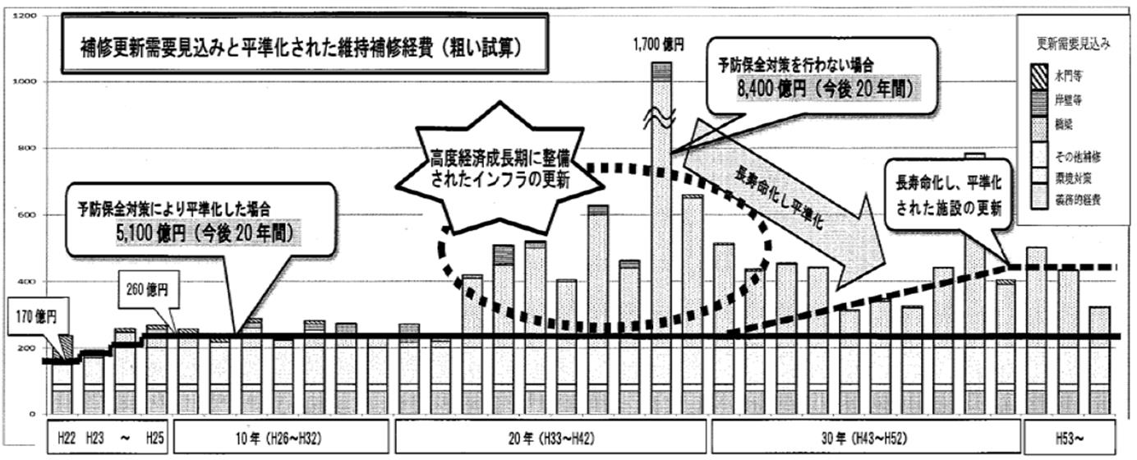
１.更新計画の概要
１）更新事業に関する位置付け
大阪府都市整備中期計画（H24.3）
・平成23年から概ね20年で幹線道路ネットワークを整備
・平成43年頃から大量更新時代に向け維持管理に投資をシフト
大阪府都市基盤施設長寿命化計画（H27.3）
・予防保全を前提に長寿命化を基本（計画期間：H27～H36）
・現時点で更新すべき橋梁のみが更新対象
・大幹線道路の維持管理、更新のあり方を検討
～大阪府都市整備中期計画（案）H24.3～

Slide 4
１.更新計画の概要
２）更新事業の考え方
耐用年数（60年を想定）を迎えた橋梁は、計画的な更新が理想
限られた建設投資の中で、多額の費用を要する橋梁更新を計画的に実施することは、現時点では困難
当面の間、予防保全による長寿命化を推進し、更新は必要最低限とし、インフラ整備に目途が付いた後に、計画的な更新に投資をシフト
計画的更新においても、限られた予算内で既存施設を有効活用するため、対象橋梁の状況に応じた対策※が前提
※ 上下部工の撤去再構築、上部工架け替え に加え、橋梁床版の打ち替え等の部分更新を想定。
⇒投資計画（予算）の観点からは、部分更新による対策が必要な橋梁の抽出の視点も重要

Slide 5
１.更新計画の概要
３）更新判定における基本的考え方
中期的視点 ～概ね平成42年頃まで～
長寿命化計画に定める更新判定フローに基づき、現時点で更新すべき橋梁を抽出
中長期的視点 ～概ね平成43年頃以降～
将来的な更新時期の集中による歳出集中を平準化するため、計画的に更新を実施
更新判定フローの検討にあたっては、
現時点で更新を検討すべき橋梁の抽出の視点 に加え
将来の計画的更新に備え優先順位付けの視点 が必要

Slide 6
２.前回までの検討内容及び課題
１）判定橋梁の抽出
更新を検討すべき橋梁の閾値の検討結果
・マトリクス評価指標の見直し
高齢橋の経過年次を70年➜100年に見直し
・「総合評価点40点以上」かつ「橋齢以外の小項目で10点以上」
「総合評価点30点以上」かつ「橋齢以外の大項目で10点以上」
[性能不足]
評価の視点 |  |  | 評価
大項目 NO | 評価項目 | 評価指標 | Ⅰ | Ⅱ | Ⅲ
15 | 内在する劣化リスクの有無 | ・経過年数 ※高齢化橋梁 | ●建設後60年を越え 70年未満 →100年未満 | ●建設後 70年を越える →100年を越える
※ 評価指標の年数を見直し

Slide 7
２.前回までの検討内容及び課題
１）判定橋梁の抽出
閾値から更新の最終判定を実施すべき橋梁を7橋抽出した。
7橋を3つのグループに分け、検討モデルケースとして、妥当と考えられる以下４橋を代表橋梁に選定した。
小規模・高齢橋のモデルケースとして、１橋抽出した。
抽出された５橋について、詳細検討を行っていく。
 | 路線名 | 橋梁名 | 橋長（ｍ） | 幅員（ｍ） | グループ
橋梁A | 大阪中央環状線（旧） | 大正橋 | 193.3m | 10.9m | RC橋 ①ゲルバー橋
橋梁B | 新家田尻線 | 大正大橋 | 53m | 5.5m | RC橋 ①ゲルバー橋
橋梁C | 深野南寺方大阪線 | 三ツ島大橋 | 24.4m | 7.9m | 鋼橋 ②高齢橋+疲労
橋梁E | 170号 | 蔀屋跨道橋 | 199m | 14.5m | 鋼橋(RC+鋼床板） ③疲労
橋梁D | 甘南備川向線 | 古川橋 | 14.5m | 13.4m | RC橋 ④高齢橋、単純桁

Slide 8
２.前回までの検討内容及び課題
２）将来グラフの更新判定
抽出条件
「総合評価点30点以上」かつ
「橋齢以外の各評価項目（大項目）で10点以上を有する」となる橋梁
仮定条件：現在の健全度はそのまま推移する（結果：H28で7橋抽出）
更新判定橋梁数の比較
H43年
H53年
閾値40点+小項目で10点以上
閾値30点+小項目で10点以上
閾値30点+大項目で10点以上
※H43年の橋梁数は比例計算より算出
橋数
26橋
課題
実際の橋梁は健全度が低下するため、
劣化現象を踏まえた場合、どのように推移するのか。マトリクスより更新判定対象橋梁に抽出される橋梁の健全度を検証する。
3橋 , 3橋
(H28年)
(H38年)
(H48年)
(H58年)
(H68年)
(H78年)
経過年数 (年)

Slide 9
３.将来の更新判定橋梁検討
１）損傷度を分析すべき橋梁の抽出
疲労が蓄積する前提（健全度70を保てない）で推移グラフに反映し、
マトリクスにより対象橋梁を抽出
現時点では、９橋
20年後の橋梁群に着目 ⇒ ５４橋抽出（ゲルバー橋：３橋、鋼橋：５１橋）
更新判定橋梁数の比較
H43年
H53年
殆どが鋼橋
橋数
35橋
3橋 , 3橋
閾値40点+小項目で10点以上
閾値30点+小項目で10点以上
閾値30点+大項目で10点以上(Max)
(H28年)
(H38年)
(H48年)
(H58年)
(H68年)
(H78年)
経過年数 (年)

Slide 10
３.将来の更新判定橋梁検討
１）損傷度を分析すべき橋梁の抽出
将来の抽出橋梁を以下のフローで考察した
１）損傷度を分析すべき橋梁の抽出
・上記橋梁のうち、大半を占める≪鋼橋：疲労＋高齢橋≫を検討対象に抽出
・性能評価マトリクスより、更新判定数が増加する20年後の橋梁群に着目
→ 54橋がリストアップ
２）疲労損傷状況(点検結果)の考察
床版 → ひび割れなど疲労損傷多数 → 健全度の履歴より劣化速度整理
橋梁諸元と劣化速度の因果関係考察
鋼桁 → 亀裂は顕在化していない → 別途疲労損傷蓄積の確認が必要
３）対策優先度の決定
・抽出橋梁54橋 → 将来的な健全度維持が困難な橋梁と位置付け(更新判定実施)
・早期劣化要因の考察結果から抽出橋梁の優先度を整理
床版 ①大型車交通量②適用道示 ③床版支間
鋼桁 ①大型車交通量②適用道示 ③斜角
・桁の亀裂状況確認のため、詳細調査を今後実施する必要あり

Slide 11
３.将来の更新判定橋梁検討
１）損傷度を分析すべき橋梁の抽出
大阪府橋梁のうち、各橋種の健全度比率分布を分析
橋種と健全度
0.2%
70＜健全度
健全度≦70
結果
・鋼橋の健全度は70以下の比率が高い
・マトリクスより、将来抽出される
想定橋梁と合致する
(鋼橋：疲労+高齢橋)
0.5%
空欄
67.6%
橋梁数
75.8%
42%
58%
40.9%
46.4%
32.2%
35.7%
23.7%
100%
59.1%
17.9%
鋼橋に注目して健全度を分析する
橋種 |  | PC橋 | RC橋 | 鋼橋 | 石橋 | 複合橋 | 不明
総橋数 |  | 417 | 525 | 357 | 3 | 115 | 28
橋数 | 健全度≦70 | 99 | 169 | 207 |  | 68 | 5
 | 70＜ 健全度 | 316 | 355 | 150 | 3 | 47 | 10
 | 空欄 | 2 | 1 |  |  |  | 13
※複合橋
(PC)RC橋と鋼橋の両方を含む橋梁群である
複合橋内の鋼橋の損傷比率が同様に反映されている

Slide 12
３.将来の更新判定橋梁検討
１）損傷度を分析すべき橋梁の抽出
鋼橋の架設年次と健全度を整理した結果
鋼橋(5年単位)
70＜健全度
橋梁数
40%
健全度≦70
35%
27%
空欄
43%
40%
11%
14%
50%
60%
47%
45%
63%
25%
65%
73%
68%
60%
57%
100%
60%
89%
86%
50%
75%
53%
55%
37%
32%
40%
100%
100%
 |  | - | M38 ～42 | M44 ～T3 | T4 ～8 | T9 ～13 | T14 ～S4 | S5 ～9 | S10 ～14 | S15 ～19 | S20 ～24 | S25 ～29 | S30 ～34 | S35 ～39 | S40 ～44 | S45 ～49 | S50 ～54 | S55 ～59 | S60～ 64,H1 | H2 ～6 | H7 ～11 | H12 ～16 | H17 ～21 | H22 ～26
総橋数 |  | 7 |  |  |  |  | 2 | 5 | 9 |  |  | 7 | 10 | 20 | 75 | 48 | 45 | 30 | 33 | 35 | 19 | 5 | 4 | 3
橋数 | 健全度≦70 | 4 |  |  |  |  | 2 | 3 | 8 |  |  | 6 | 5 | 15 | 45 | 31 | 33 | 16 | 18 | 13 | 6 | 2 | 0 | 0
 | 70＜健全度 | 3 |  |  |  |  |  | 2 | 1 |  |  | 1 | 5 | 5 | 30 | 17 | 12 | 14 | 15 | 22 | 13 | 3 | 4 | 3
 | 空欄
①道示S31以前
平均73.7％
②道示S31
75％
③道示S39
平均62.5％
③道示S39以降
平均36.3％
鋼橋の健全度は、特に古い年代の橋梁において、70以下の割合大
大量に建設された昭和40年代の橋梁は、文献などからも疲労耐久性などの問題が大きい
マトリクス評価から、更新判定橋梁として抽出される橋梁グループと内容は基本的に一致する

Slide 13
３.将来の更新判定橋梁検討
２）疲労損傷状況の考察 (1/9)
文献等より読み取れる課題
昭和40年代に建設された橋梁には、疲労耐久性に対する問題点が多い。
設計面 | ■最小床版厚 14cm（S43 注意事項より16cm） ■配力筋 主鉄筋の25%以上 （S42 要領より主鉄筋の70％以上） ■Ｓ３９道路橋示方書のたわみ許容値緩和+50,60キロ鋼の導入 (軽量化) → 活荷重応力大、剛性小でたわみやすい構造
施工面 | ■大量の橋梁建設 ■30年代後半からリベット構造→溶接構造初期で施工実績が十 分でない ■本格的に採用され始めたポンプ車によるコンクリート打設 →施工品質低 ■川砂利の枯渇 → 砕石・海砂の使用
その他 | ■交通量の大きい幹線が多く、過積載の影響も懸念
次に、鋼橋の主な損傷種類と要因を整理する

Slide 14
３.将来の更新判定橋梁検討
２）疲労損傷状況の考察 (2/9)
鋼橋上部工 疲労損傷状況の考察方針
将来の更新判定橋梁のうち、鋼橋(51橋)の点検調書を分析
損傷箇所 | 主な 損傷種類 | 要因 | 考察方針 | 維持管理方針
床版 | 床版ひび割れ・遊離石灰 | 疲労(輪荷重の 繰り返し載荷) 水の浸透 | 点検結果の健全度分析より早期劣化の要因を考察する。 | 左記の結果より判断
 | 剥離・鉄筋露出
鋼桁 | 腐食(塗膜劣化) | 疲労と関連無し |  | ・定期点検と塗替補修により対応 ・予防保全対策として、 劣化進行が速い箇所(桁端など) は増し塗りによる対応 「大阪府長寿命化計画」より
 | 亀裂 ※1橋のみ確認 | 疲労 (輪荷重の繰り返し載荷) | 現時点では顕在化されていないものの、桁の疲労が蓄積されているかの確認が必要。 文献等の事例から疲労による亀裂の恐れが大きい橋梁をスクリーニングし、詳細調査を実施。 | 左記の結果より判断
3-1）
RC床版
3-2）
鋼桁

Slide 15
３.将来の更新判定橋梁検討
２）疲労損傷状況の考察 (3/9)
2-1）RC床版
疲労を主要因とするＲＣ床版の損傷確認のため、
床版の健全度から劣化速度の分析を行い、劣化要因を考察する
【床版の健全度分析の方針】
床版の劣化速度分析とグループ分けを
行う
※以下の橋梁は、劣化速度分析から除外
1）要領改訂以降（健全度有り）の
点検結果が１回のみのもの
2）鋼板接着補強を実施しているもの
〈理由〉
・ＲＣ床版内部の損傷進展について、
判断できないため
・鋼板接着部の損傷は、その範囲に
関わらず損傷有無のみで健全度が
減点されるため
 | グループ | 劣化速度 （健全度/年） | 橋数 | 劣化速度 の分析
鋼板接着 無 | 非常に早い下降 | -2.0以下 | 7橋 | ○
 | やや早い下降 | -1.0 ～ -2.0 | 6橋 | ○
 | やや遅い下降 | -0.5 ～ -1.0 | 4橋 | ○
 | 遅い下降 または ほぼ進展無し | -0.5以上 | 7橋 | ○
 | 補修上昇 | － | 4橋 | －
 | 点検1回のみ | － | 4橋 | －
鋼板接着 有 | 点検2回以上 (劣化状況は上記と同様整理) | － | 16橋 | －
 | 点検1回のみ | － | 3橋 | －
２８橋

Slide 16
３.将来の更新判定橋梁検討
２）疲労損傷状況の考察 (4/9)
2-1）RC床版
対象橋梁の床版の健全度推移を以下に示す
※対象橋梁：抽出橋梁される可能性のある鋼橋かつ鋼板接着無し(28橋)
鋼橋床版の健全度変化(28橋)
グラフの色分け
補修上昇
やや早い下降
ほぼ進展無し
非常に早い下降
やや遅い下降
健全度
経過年

Slide 17
３.将来の更新判定橋梁検討
２）疲労損傷状況の考察 (5/9)
2-1）RC床版
対象橋梁の床版の健全度推移を以下に示す
※対象橋梁：抽出橋梁される可能性のある鋼橋かつ鋼板接着無し(28橋)
非常に速い下降(７橋)
グラフの色分け
補修上昇
やや早い下降
ほぼ進展無し
非常に早い下降
大阪府の平均的な劣化曲線
-1.0/年
やや遅い下降
健全度
経過年

Slide 18
３.将来の更新判定橋梁検討
３）疲労損傷状況の考察 (6/9)
3-1）RC床版
【劣化パラメータの考察】
橋梁名称 | 施工 年次 | 適用示方書 | 大型車交通量 （台/日） |  | 床版支間 |  |  | 劣化速度
 |  |  | 路線 あたり | 一方向 あたり | 中央 支間 | 縦桁 補強後 | 張出 支間 | 劣化速度 傾き | グループ分け
上島橋 | S7年 | 大正15年 細則 | 2339 | 1170 | 2.7 | 1.2 | 0.7 | 0.000 | ほぼ進展無し
三ッ島大橋 | S12年 |  | 3072 | 1536 | 1 | 1 | 0.65 | 0.225 | ほぼ進展無し
磐手橋 | S41年 | 昭和31年 道示 | 3834 | 1917 | 2.25 | 2.25 | 1.025 | 2.794 | ほぼ進展無し
新天野川橋 | S48年 | 昭和39年 道示 | 4970 | 2485 | 3 | 3 | 1.6 | -0.786 | やや遅い下降
豊島橋（西行） | S45年 |  | 7336 | 3668 | 2.5 | 2.5 | 0.5 | -1.125 | やや早い下降
池田ＩＣ５号橋 | S45年 |  | 7470 | 3735 | 3.075 | 1.54 | 1.3 | -4.015 | 非常に早い下降
池田IC3号橋(西行) | S45年 |  | 7660 | 3830 | 2.5 | 1.25 | 0.5 | -0.982 | やや遅い下降
池田IC7号橋 | S45年 |  | 7660 | 3830 | 3 | 1.5 | 1 | -0.773 | やや遅い下降
池田IC3号橋(東行) | S45年 |  | 7660 | 3830 | 3.3 | 1.65 | 0.95 | -1.481 | やや早い下降
猪名川大橋（東行） | S45年 |  | 8705 | 4353 | 3 | 3 | 1.2 | -1.569 | やや早い下降
猪名川大橋（西行） | S45年 |  | 8705 | 4353 | 3 | 3 | 1.2 | -1.573 | やや早い下降
柱本高架橋（ONランプ） | S48年 |  | 8850 | 4425 | 2.9 | 2.9 | 0.95 | -1.346 | やや早い下降
高石大橋 | S41年 |  | 9352 | 4676 | 1.8 | 1.8 | 1.65 | -2.692 | 非常に早い下降
千里ＩＣ６号橋 | S44年 |  | 13718 | 6859 | 3.275 | 1.092 | 1.275 | -2.699 | 非常に早い下降
千里ＩＣ７号橋 | S44年 |  | 13718 | 6859 | 3.275 | 1.092 | 1.125 | -0.923 | やや遅い下降
千里ＩＣ３号橋 | S44年 |  | 17359 | 8680 | 3.45 | 1.15 | 0.975 | -2.341 | 非常に早い下降
千里ＩＣ１号橋 | S44年 |  | 18136 | 9068 | 3.9 | 1.3 | 0.5 | -1.502 | やや早い下降
千里ＩＣ２号橋 | S44年 |  | 18136 | 9068 | 3.9 | 1.3 | 0.7 | -2.782 | 非常に早い下降
以下の2点が劣化の主要因と考えられる。
大型車交通量
大型車交通量順に並べた結果
→①大型車交通量が増えるほど、劣化
進展の早い床版が増える傾向
②一方向あたり2000台未満の橋梁に
おいては、施工年代に関わらず、
劣化の進展が遅い
昭和初期の床版は問題が少ない
※路線としても大型車交通量が少ない
少
2000台
未満
床版支間
非常に早い下降を示す橋梁は、
床版支間（縦桁補強以前）が3ｍ以上
となっている。
→早期劣化となる橋梁は、
床版支間長が3ｍ以上
支間中央の損傷は限定的損傷範囲は張出部が主体
多

Slide 19
３.将来の更新判定橋梁検討
３）疲労損傷状況の考察 (7/9)
3-2）鋼桁
鋼橋(51橋)中の疲労亀裂の発生する可能性がある橋梁について、
以下の条件をもとに抽出
※
抽出条件
【大型車交通量2,000台以上/台/日の橋梁】
橋上に複数の車両が載る可能性があり、応力範囲が大きくなる。
【S39年道示適用橋梁】
道示改定により、溶接継手および高強度の鋼材が採用された。
新しい接合方法の実績不足により、溶接不良が懸念。
また、高強度によるたわみの増加が懸念。
(道示の主な改訂内容)
①継手構造はリベット接合から溶接接合を採用 ②使用鋼材として50キロ鋼が追加
【60°未満の斜角を有する橋梁】
亀裂損傷は、設計時のモデル化と実構造との違いによる二次応力が主要因と考えられる。
対傾構や横桁の取り付け部、垂直補剛材下端の回し溶接部などに多発。斜角が小さい場合には、
横桁のモーメントが増大することや主桁端部付近の応力分布が複雑となり、上記箇所のさらなる
応力集中が懸念される。鋼道路橋設計便覧に記載の６０度未満とした。
60°未満の
斜角を
有する橋
S39年道示
大型交通量
2,000台以上
※ 注記 疲労亀裂の損傷は鋼桁と鋼床版が代表的であるが、鋼橋(51橋)の中で
鋼床版の橋梁は蔀屋跨道橋の1橋のみであった。

Slide 20
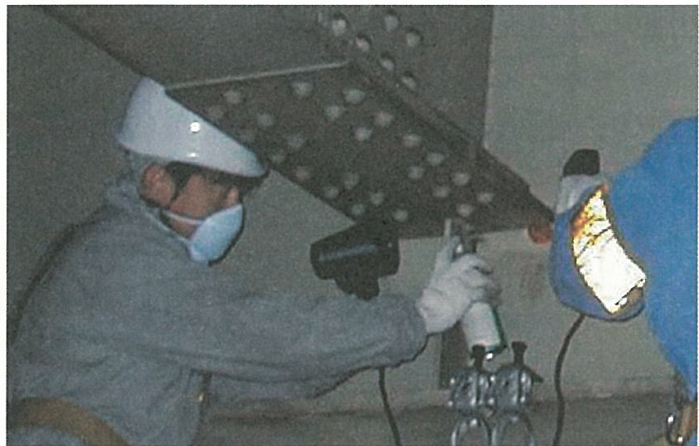
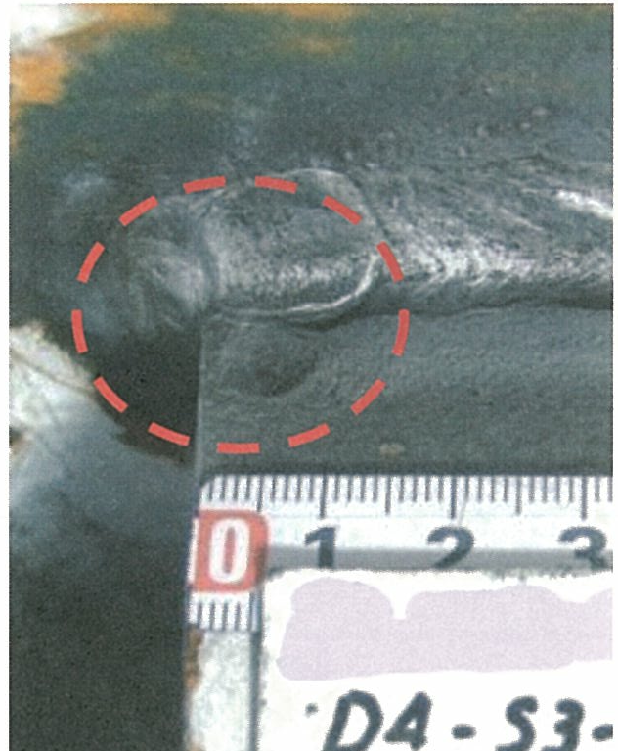
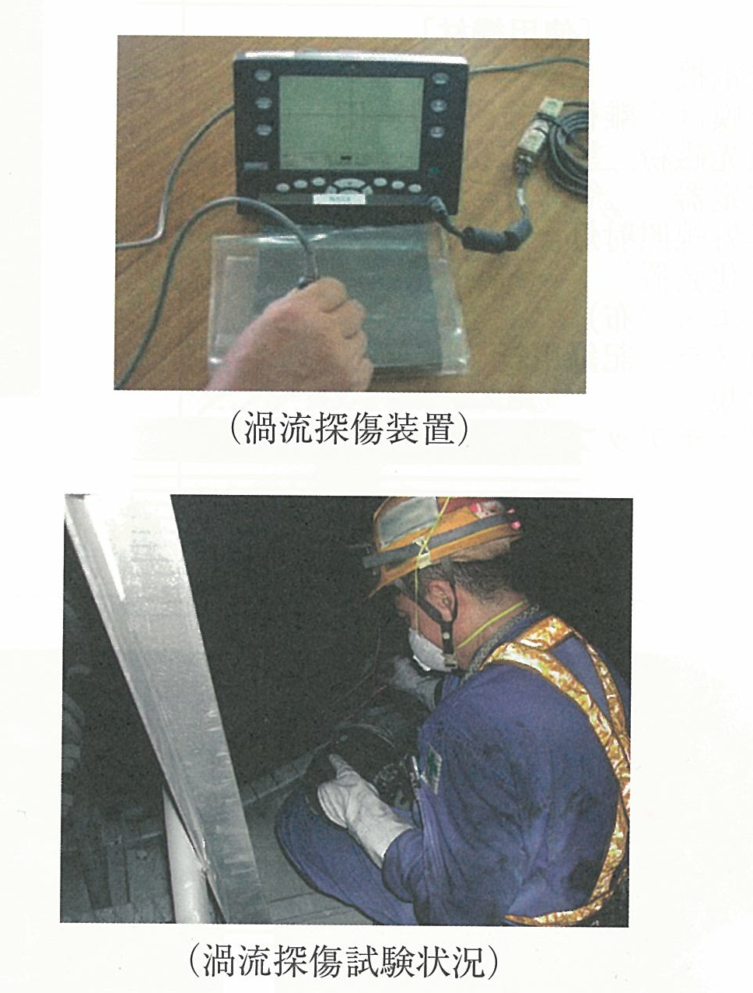
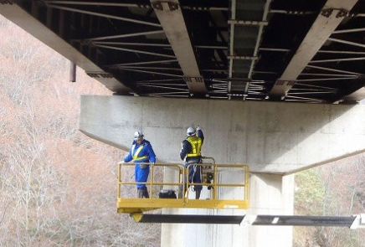
３.将来の更新判定橋梁検討
３）疲労損傷状況の考察 (8/9)
3-2）鋼桁 亀裂確認検査
 | 長所 | 短所 | 試験状況
磁粉探傷検査 | ①表面亀裂の形状及び寸法の 測定精度に優れる ②微細な亀裂の長さを測定に 有効 ③損傷の形状や大きさを視認できるので、亀裂確認精度は 高い | ①内部亀裂は検出できない ②塗膜を除去する必要がある ③表面の凹凸が著しい場合には結 果の判定を誤りやすい
渦流探傷検査 | ①鋼材表面に現れた亀裂の検 出に適している。 ②塗膜上からの検査が可能 ③検査時間が短い | ①内部欠陥は検出できない ②損傷の形状や大きさの確認には 不向き ③材端より10mm程度の範囲、複 雑な形状の部材の検査は困難 ④損傷以外の断面変化を検出する 場合がある
目視検査 | ①塗膜割れなどの顕在化した 損傷や開口挙動等の顕著な 損傷の確認に有効 | ①塗膜下の損傷や微細な亀裂など は検出できない ②点検員の経験によるところが大 きく亀裂確認精度は低い
試験状況
塗膜除去
試験状況
渦流探傷装置
目視検査

Slide 21
３.将来の更新判定橋梁検討
３）疲労損傷状況の考察 (9/9)
3-2）鋼桁 亀裂確認検査
定期点検における標準的な手法
→ 目視点検で塗膜割れが見つかった箇所に、磁粉探傷試験を実施し
亀裂の有無を確認
今回抽出した疲労亀裂の恐れがある橋梁に対する調査方針
→ 目視点検で塗膜割れが見つからない場合でも、
構造上、繰り返し応力が集中し疲労亀裂が発生する恐れの高い部位に対し、
塗膜の除去が不要な「渦流探傷試験」を実施し、疲労顕在化の有無を確認
※
※
Ⅰ桁橋・・・主桁ウェブガセットプレート溶接部、主桁と横桁・対傾構の取
合い部、ソールプレート溶接部、主桁ウェブの横桁下フランジ
溶接部 等
鋼床版・・・デッキとＵリブの溶接部、Ｕリブ現場溶接部、横リブとＵリブの交
差部デッキと垂直補剛材の溶接部 等

Slide 22
３.将来の更新判定橋梁検討
４）優先度の設定 (1/2)
将来の更新判定橋梁の優先度
橋梁の早期劣化パラメーターを多く有する順に設定する
着目部材 | 大型車交通量 | 道示 | 斜角 | 床版支間
床版 | 1方向 2000台/日以上 | S39 |  | 3m以上
桁 |  |  | 60度未満
A
B
D
C
疲労の要因・管理の考察
作用外力からみた要因
→ 大型車交通量 … A
設計・施工面からみた要因
→ Ｓ３９道示適用橋梁 … B
設計：【桁】たわみやすい 【床版】厚さ薄い（14cm）
施工：【桁】溶接構造初期 【床版】ポンプ打設初期
対策の可否
床版支間(D)に対しては荷重を緩和させる補強対策（鋼板接着など）を行っている箇所が多いが、完成した橋梁の斜角(C)に対しては、緩和させることはできない。
桁・床版の両部材ともに疲労損傷の主要因であるA,Bを優先順位設定における基本要素とした
Cの優先順位をより高いものとした

Slide 23
３.将来の更新判定橋梁検討
４）優先度の設定 (2/2)
将来の更新判定橋梁の優先度
橋梁の早期劣化パラメーターを多く有する順に設定する
着目部材 | 大型車交通量 | 道示 | 斜角 | 床版支間
床版 | 1方向 2000台/日以上 | S39 |  | 3m以上
桁 |  |  | 60度未満
A
B
D
C
・将来の更新判定橋梁(54橋)の優先順位
優先順位
最優先 ：H28マトリクスより抽出された橋梁（9橋）
第１位 ：A B C D に当てはまる橋梁 (5橋)
第２位 ：A B C に当てはまる橋梁 (5橋)
第３位 ：A B D に当てはまる橋梁 (11橋)
第４位 ：A B に当てはまる橋梁 (14橋)
第５位 ：上記以外の橋梁 (10橋)
※ 橋梁のリストを参考資料１に示す

Slide 24
４.個別橋梁の更新判定
１）判定方法
２）判定結果

Slide 25
４.個別橋梁の更新判定
１）判定方法 (1/4)
2-1) 判定方法
【ＬＣＣ比較検討ケース】
ケース１：現時点の架け替え
ケース２：現橋を橋齢120年まで存続させた後に架け替え
ケース３：架け替え無しの延命化案
【評価項目】
① 経済性（ＬＣＣ：比較期間100年）
② 使用性
③ 維持管理性
④ 社会的影響度
※用途別（渡河橋・跨道橋）に詳細の項目を設定する
【総合評価手法】
①～④の項目を点数評価して、合計100点満点とする
都市部と山間部で点数配分を変更
《大正大橋の例》
比較期間
100年
62年
100年
ケース１
120年
42年
ケース２
100年
ケース３
現在
評価指標 | 配点
 | 都市部 | 山間部
経済性 | 50 | 60
使用性 | 10 | 5
維持管理性 | 20 | 20
社会的影響 | 20 | 15
合計 | 100

Slide 26
４.個別橋梁の更新判定
１）判定方法 (2/4)
2-2) 判定方法の参考事例
【比較検討ケースに関する類似事例など】
寿命の考え方
１．適切な補修をすることで、現橋の耐用年数を120年とする → ケース２
採用事例 ： 大阪市、静岡県
２．100年以上の延命を目標とする長寿命化対象橋梁 → ケース３
類似事例 ： 東京都
【ＬＣＣ評価に関する手法と類似事例】
１．比較期間 100年
新橋において確実に耐用させる年数 【※現行道示で設計上目標とする年数】
・ ＬＣＣ比較期間の事例 ：山口県、埼玉県、山梨県
・ 延命化の目標100年以上の事例 ：東京都
２．時期に応じた架設費の取り扱い（比較期間内での費用勘案）
新設橋梁の架設費は、100年後までの供用年数を按分※する。
採用事例 ： 山口県
※ 参考資料２に収集結果の詳細を示す
※ 参考資料２に収集結果の詳細を示す
※按分の例
30年後に架け替えた場合のコストは、
架替のトータルコストを100とすると、
100×（70年/100年）＝70となる。
【架け替え判定の判断材料】
フローや管理区分の設定により、架け替えの判断を行う考え方が示されているものの、個別橋梁に
対して、具体的にＬＣＣ以外の評価を総合的に行っているものが無く、他の評価は独自に設定した。

Slide 27
４.個別橋梁の更新判定
１）判定方法 (3/4)
2-3) 総合評価項目の設定
【総合評価の評価項目】 渡河橋
都市部
※都市部の判断基準はDID地区とした
山間部
評価指標 | 項目 | 細目 | 配点
経済性 | ＬＣＣ |  | 50 | 50
使用性 | 道路機能 | 車道幅員 | 4 | 10
 |  | 歩道幅員 | 3
 |  | 自転車レーン | 3
維持 管理性 | 構造の簡易さ | 歩車道の構造 | 2 | 20
 |  | 支承・耐震補強構造の数 | 3
 |  | 伸縮装置の数 | 3
 | 点検のしやすさ (見やすさ、近接困難箇所の多少) | 動線の確保 | 2
 |  | 点検空間 | 3
 |  | 桁下空間 | 3
 | 滞水防止・ 湿潤防止 | 橋座及び支承台座 | 2
 | 交換のしやすさ | 支承取替え | 2
社会的 影響 | 事業の難易度 | 用地（借地）取得・補償 | 3 | 20
 |  | 施工期間(事業期間) | 3
 |  | 関係機関との協議 | 3
 | 更新期間中の 交通規制 | 負の便益 | 5
 | 防災(治水リスク) | 基準径間長 | 3
 |  | 河積阻害率 | 3
合計 |  |  | 100
評価指標 | 項目 | 細目 | 配点
経済性 | ＬＣＣ |  | 60 | 60
使用性 | 道路機能 | 車道幅員 | 3 | 5
 |  | 歩道幅員 | 2
 |  | 自転車レーン | 0
維持 管理性 | 構造の簡易さ | 歩車道の構造 | 2 | 20
 |  | 支承・耐震補強構造の数 | 3
 |  | 伸縮装置の数 | 3
 | 点検のしやすさ (見やすさ、近接困難箇所の多少) | 動線の確保 | 2
 |  | 点検空間 | 3
 |  | 桁下空間 | 3
 | 滞水防止・ 湿潤防止 | 橋座及び支承台座 | 2
 | 交換のしやすさ | 支承取替え | 2
社会的 影響 | 事業の難易度 | 用地（借地）取得・補償 | 2 | 15
 |  | 施工期間(事業期間) | 2
 |  | 関係機関との協議 | 2
 | 更新期間中の 交通規制 | 負の便益 | 3
 | 防災(治水リスク) | 基準径間長 | 3
 |  | 河積阻害率 | 3
合計 |  |  | 100

Slide 28
４.個別橋梁の更新判定
１）判定方法 (4/4)
2-3) 総合評価項目の設定
【総合評価の評価項目】 跨道橋
都市部
※都市部の判断基準はDID地区とした
山間部
評価指標 | 項目 | 細目 | 配点
経済性 | ＬＣＣ |  | 50 | 50
使用性 | 道路機能 | 車道幅員 | 4 | 10
 | 走行性 | 伸縮装置の数 | 3
 | 景観 | 別付構造の多少 | 3
維持 管理性 | 構造の簡易さ | 同形式の連続性 | 2 | 20
 |  | 支承・耐震補強構造の数 | 3
 |  | 伸縮装置の数 | 3
 | 点検のしやすさ(見やすさ、近接困難箇所の多少) | 動線の確保 | 2
 |  | 点検空間 | 3
 |  | 桁下空間 | 3
 | 滞水防止・ 湿潤防止 | 橋座及び支承台座 | 2
 | 交換のしやすさ | 支承取替え | 2
社会的 影響 | 事業の難易度 | 用地(借地)取得・補償 | 3 | 20
 |  | 施工期間(事業期間) | 3
 |  | 関係機関との協議 | 3
 | 更新期間中の 交通規制 | 負の便益 | 5
 | 防災(地震リスク) | 橋梁の連続性 | 3
 | 防災(疲労リスク) | 施工年代 | 3
合計 |  |  | 100
評価指標 | 項目 | 細目 | 配点
経済性 | ＬＣＣ |  | 60 | 60
使用性 | 道路機能 | 車道幅員 | 3 | 5
 | 走行性 | 伸縮装置の数 | 2
 | 景観 | 別付構造の多少 | 0
維持 管理性 | 構造の簡易さ | 同形式の連続性 | 2 | 20
 |  | 支承・耐震補強構造の数 | 3
 |  | 伸縮装置の数 | 3
 | 点検のしやすさ(見やすさ、近接困難箇所の多少) | 動線の確保 | 2
 |  | 点検空間 | 3
 |  | 桁下空間 | 3
 | 滞水防止・ 湿潤防止 | 橋座及び支承台座 | 2
 | 交換のしやすさ | 支承取替え | 2
社会的 影響 | 事業の難易度 | 用地(借地)取得・補償 | 2 | 15
 |  | 施工期間(事業期間) | 2
 |  | 関係機関との協議 | 2
 | 更新期間中の 交通規制 | 負の便益 | 3
 | 防災(地震リスク) | 橋梁の連続性 | 3
 | 防災(疲労リスク) | 施工年代 | 3
合計 |  |  | 100

Slide 29
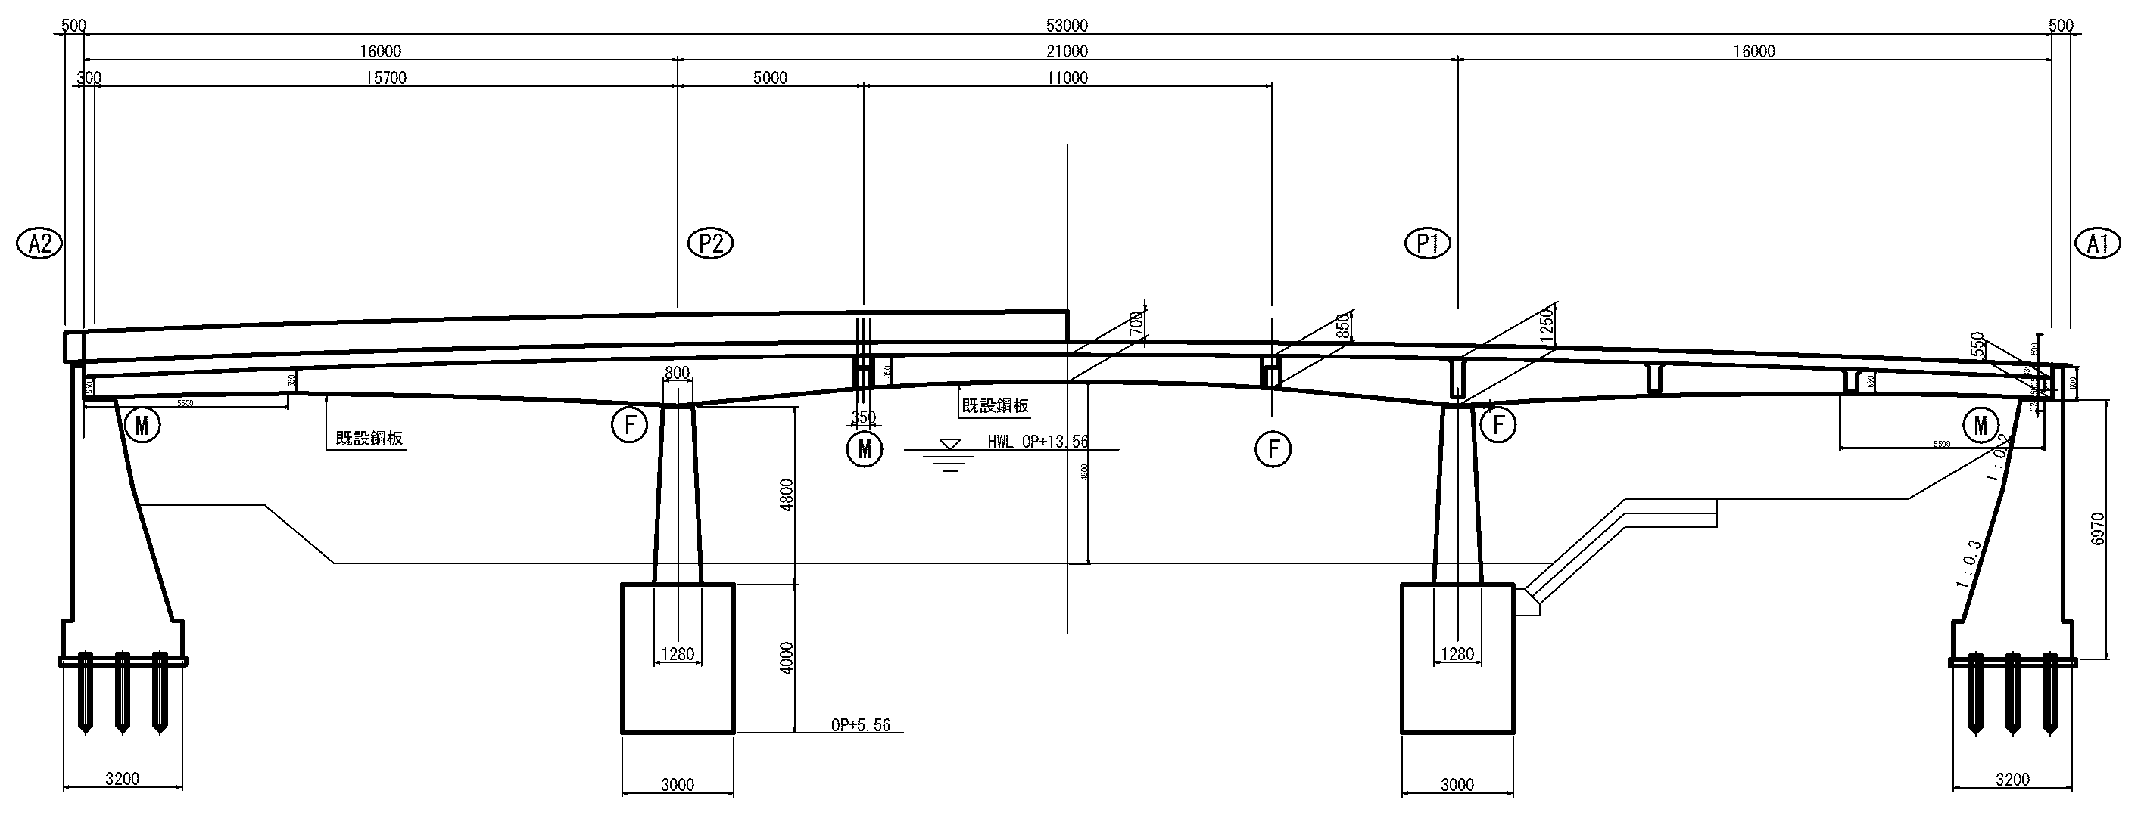
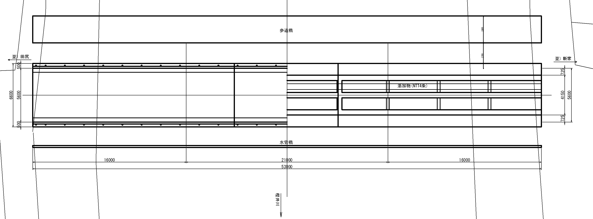
４.個別橋梁の更新判定
２）判定結果 (1/11) 【橋梁諸元】
大正大橋
■橋梁諸元
■側面図
橋梁名 |  | 大正大橋
路線名 | 名称 | 一般府道 新家田尻線
 | 路線番号 | 251号
道路規格 |  | 第4種第2級
架橋位置 |  | 大阪府泉佐野市南中樫井
構造形式 | 上部工 | RC3径間ゲルバー変断面T桁橋
 | 下部工 | 重力式橋台、壁式橋脚
 | 基礎工 | 橋台：杭基礎 橋脚：ケーソン基礎
主要構造 寸法 | 橋長(m) | 53.0 m
 | 支間長(m) | 16.0 m + 21.0 m + 16.0 m
 | 全幅員(m) | 5.6 m(本橋) 2.8 m(側道橋)
 | 有効幅員(m) | 4.7 m(本橋) 2.0 m(側道橋)
 | 車線構成 | 2.35 + 2.35
既設諸条件 | 架設年次 | 昭和29年
 | 設計荷重 | 9t(S14)
 | 適用基準 | 昭和14年道示
 | 広域緊急 | 一般道（緊急交通路以外）
 | 交通量 | 6,141台/24h
 | 大型車交通量 | 252台/24h
 | 添架物 | NTT4条
 | 交差物／管理者 | 二級河川樫井川／大阪府(岸和田土木事務所) ※河川非出水期:11月1日～5月31日
 | 周辺環境 | 両岸とも平面交差,交通量多い
 | 隣接構造 | 上流側に側道橋(歩道橋)(3径間プレテンPC桁) ※架設年次：平成2年3月竣工 下流側に水管橋(3径間Flg補剛)
A2
P2
P1
A1
■平面図
側道橋(歩道)
大正大橋
水管橋
樫井川

Slide 30
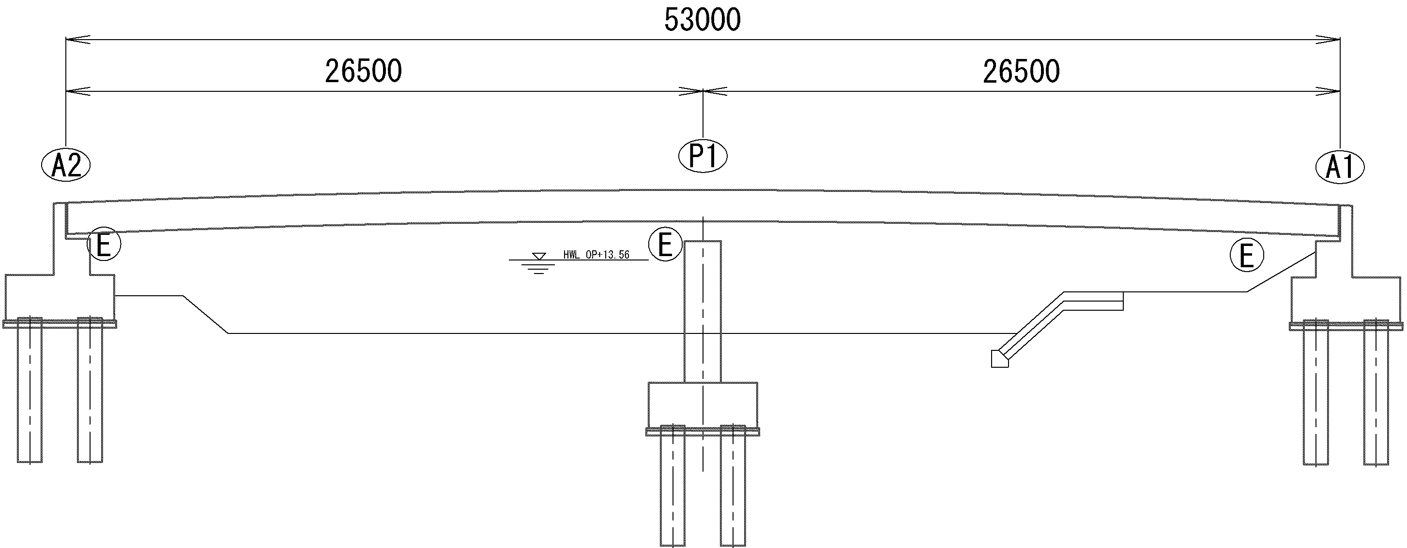
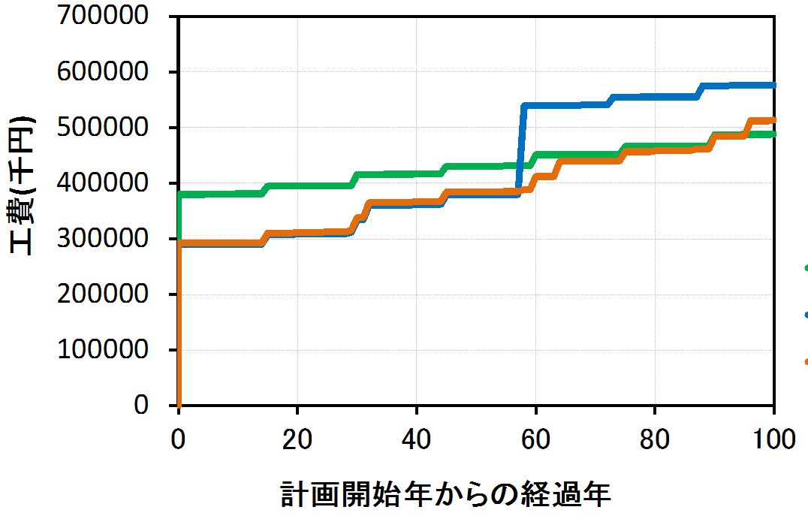
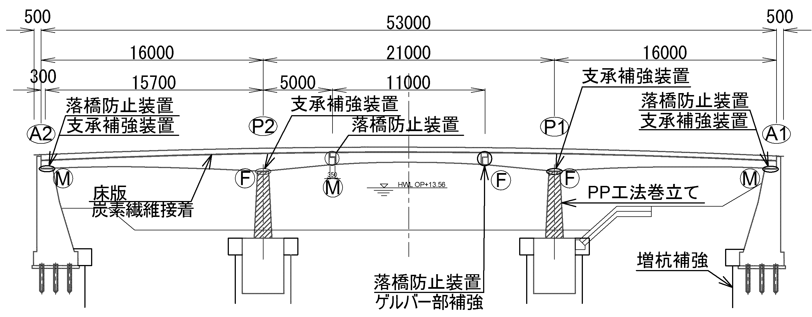
４.個別橋梁の更新判定
２）判定結果 (2/11)
3-1) 大正大橋
 | 概念図 | 評価結果
更新
維持管理
【LCC比較】
大正大橋LCC
上部工：2径間連結ポステンT桁
下部工：逆T式橋台、壁式橋脚
基礎工：場所打ち杭基礎
【総合評価】
 | 現時点架替案 | 58年後架替 | 延命化案
ＬＣＣ（千円） | 487,890 | 575,992 | 513,549
経済性【50点満点】 | 50 | 41 | 47
使用性【10点満点】 | 10 | 6.5 | 3
維持管理性【20点満点】 | 20 | 13.5 | 7
社会的影響【20点満点】 | 11 | 12 | 13
合計 | 91 | 73 | 70
講評
・ 都市部渡河橋 ３径間ＲＣゲルバー橋
・ ゲルバー部の弱点を解消するため、外ケーブルを用いた連続化工法により
改良を実施することから、現時点架替案よりも延命化案のＬＣＣが高価。
・ 現時点架替案は使用性・維持管理性も優位で、総合的に優れる。

Slide 31
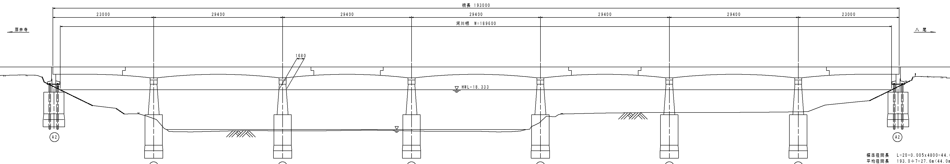
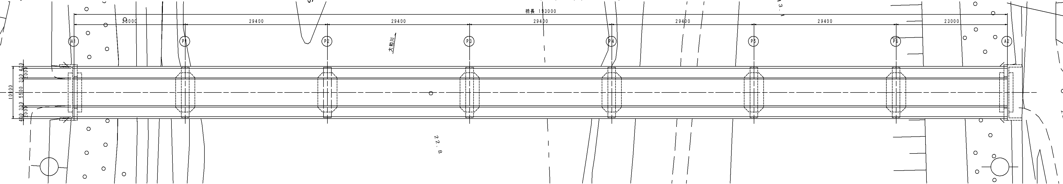
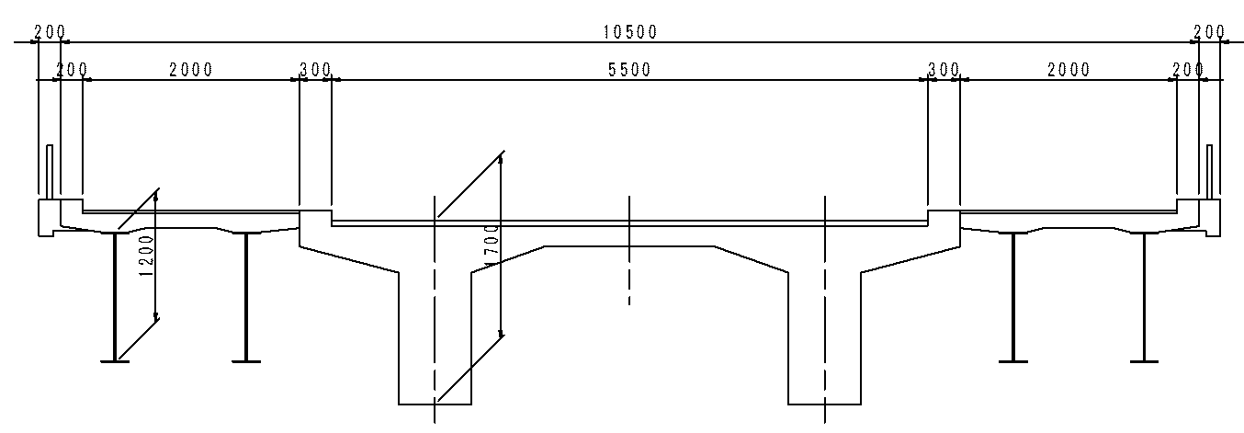
４.個別橋梁の更新判定
２）判定結果 (3/11) 【橋梁諸元】
大正橋
■橋梁諸元
■側面図
橋梁名 |  | 大正橋
路線名 | 名称 | 大阪中央環状線（旧）
 | 路線番号 | 2号
道路規格 |  | 第4種第2級
架橋位置 |  | 藤井寺市津堂
構造形式 | 上部工 | RC7径間ゲルバー変断面Ｔ桁（添架歩道橋）鋼鈑桁
 | 下部工 | 逆Ｔ式橋台、壁式橋脚
 | 基礎工 | ケーソン基礎 （添架歩道部橋台）鋼管杭基礎
主要構造 寸法 | 橋長(m) | 193.0ｍ
 | 支間長(m) | 23.0m+5@29.4m+23.0m
 | 全幅員(m) | 10.5m
 | 有効幅員(m) | 2.0m（歩道）+5.5m+2.0m（歩道）
 | 車線構成 | 2.75+2.75 （路肩無し）
既設諸条件 | 架設年次 | 昭和29年 ※添架歩道橋 昭和48年
 | 設計荷重 | 9t(S14)
 | 適用基準 | 昭和14年道示
 | 広域緊急 | 一般道（緊急交通路以外）
 | 交通量 | 10,747台/24h
 | 大型車交通量 | 1,760台/24h
 | 添架物 | 無し
 | 交差物／管理者 | 一級河川大和川／国交省
 | 25ｔ指定道路 | 25t指定道路
 | 周辺環境 | 大河川、取り付け部は両岸とも平面交差
A1
P1
A2
P2
P3
P4
P5
P6
■平面図
A1
P1
P2
P3
P4
P5
P6
A2
大和川
■断面図

Slide 32
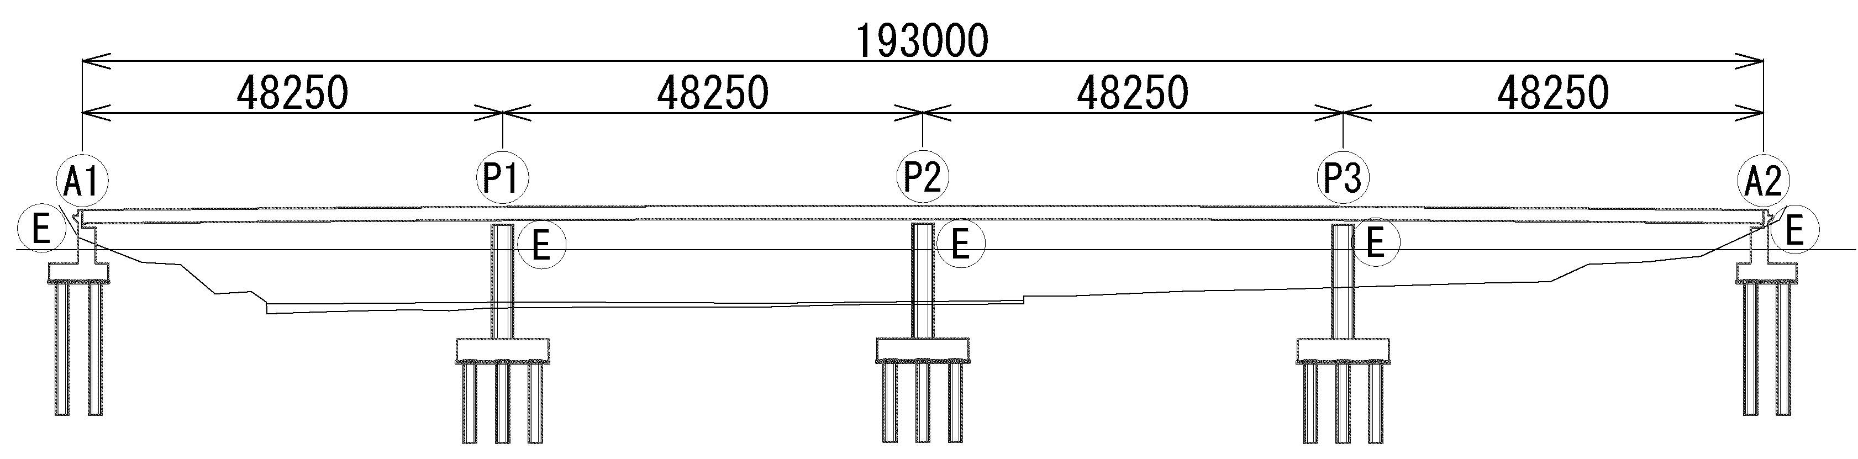
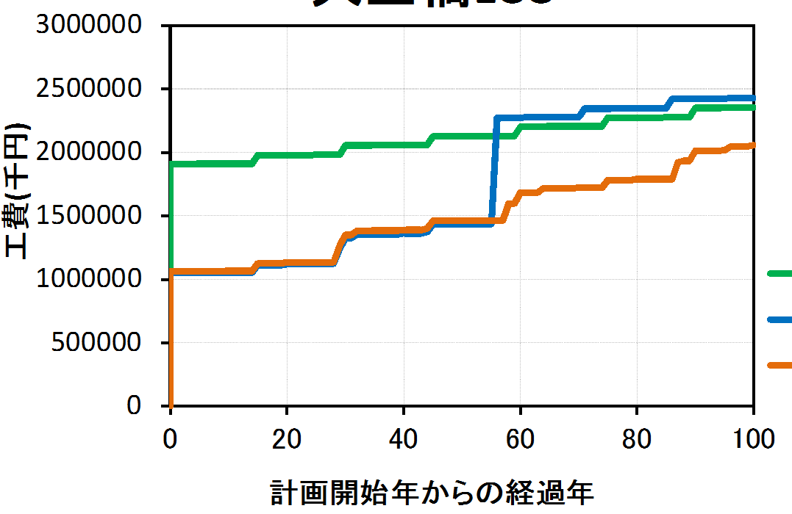
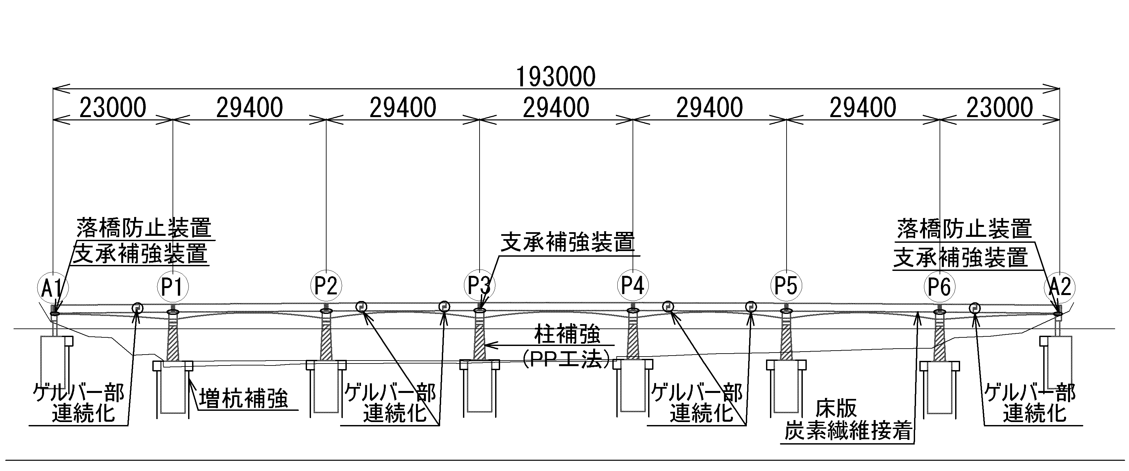
４.個別橋梁の更新判定
２）判定結果 (4/11)
3-2) 大正橋
 | 概念図 | 評価結果
更新
維持管理
【LCC比較】
大正橋LCC
上部工：鋼4径間連続非合成鈑桁
下部工：逆T式橋台、壁式橋脚(小判型)
基礎工：場所打ち杭基礎
【総合評価】
 | 現時点架替案 | 56年後架替 | 延命化案
ＬＣＣ（千円） | 2,354,148 | 2,426,314 | 2,056,113
経済性【50点満点】 | 43 | 41 | 50
使用性【10点満点】 | 10 | 6.5 | 3
維持管理性【20点満点】 | 20 | 13.5 | 7
社会的影響【20点満点】 | 11 | 12 | 13
合計 | 84 | 73 | 73
講評
・ 都市部渡河橋 ７径間ＲＣゲルバー橋
・ ゲルバー部の弱点を解消するため、外ケーブルを用いた連続化工法により
改良を実施することから、現時点架替案よりも延命化案のＬＣＣが安価では
あるものの、その差は比較的少ない。
※ＬＣＣ比率：延命化案1.00に対し現時点架替案1.15
・ 現時点架替案は使用性・維持管理性で優位となり、総合的に最も優れる。

Slide 33
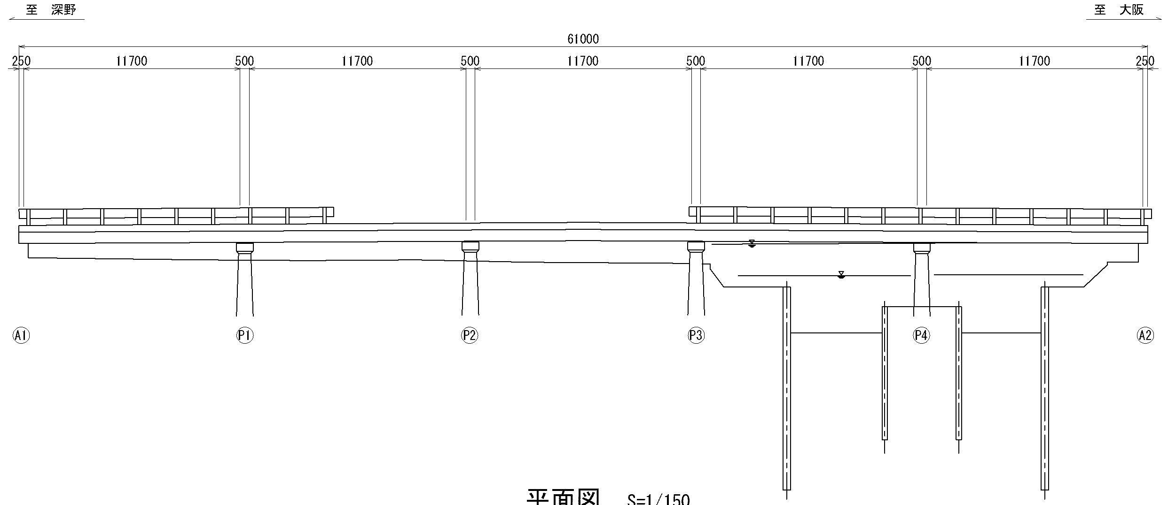
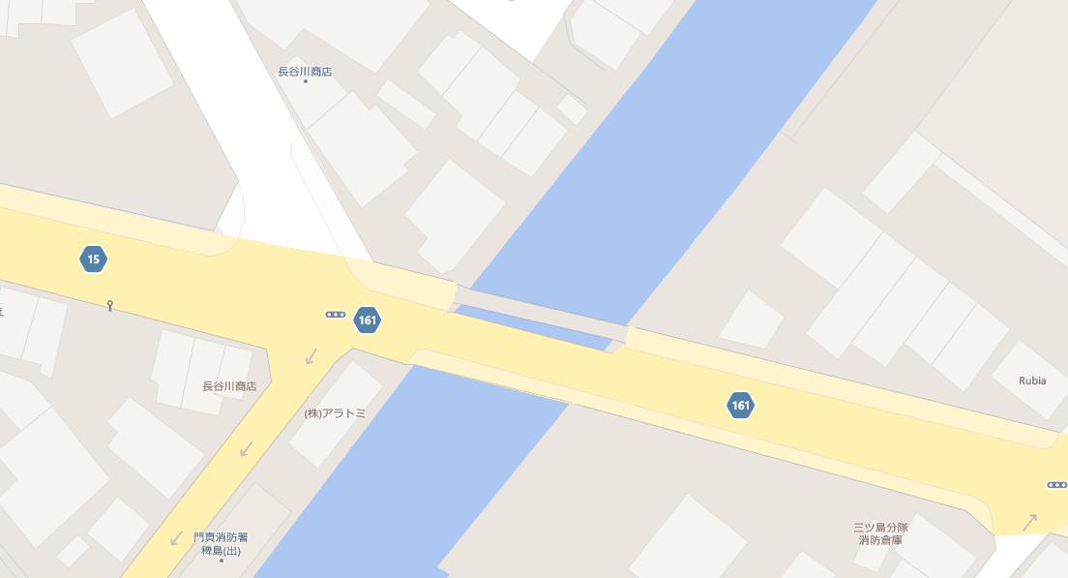
４.個別橋梁の更新判定
２）判定結果 (5/11) 【橋梁諸元】
三ツ島大橋
■橋梁諸元
■側面図
橋梁名 |  | 三ツ島大橋
路線名 | 名称 | 深野南寺方大阪線
 | 路線番号 | 161号
道路規格 |  | 第4種第2級
架橋位 |  | 門真市三ツ島
構造形式 | 上部工 | 鋼2径間鈑桁 （添架歩道橋）鋼鈑桁
 | 下部工 | 壁式橋脚(小判型変形断面)、逆T式橋台
 | 基礎工 | 橋台：杭基礎 橋脚：直接基礎
主要構造 寸法 | 橋長(m) | 24.4 m
 | 支間長(m) | 12.2 m + 12.2 m
 | 全幅員(m) | 7.75 m
 | 有効幅員(m) | 1.2m（歩道）+5.58m（車道）
 | 車線構成 | 2.79+2.79
既設諸条件 | 架設年次 | 昭和12年
 | 設計荷重 | 12t(T15)
 | 適用基準 | 大正15年細則
 | 広域緊急 | 一般道（緊急交通路以外）
 | 交通量 | 15,593/24h
 | 大型車交通量 | 3,072台/24h
 | 添架物 | 無し
 | 交差物／管理者 | 一級河川古川／大阪府(寝屋川推計改修工営所)
 | 25ｔ指定道路
 | 周辺環境 | 両岸とも平面交差,交通量多い
 | 隣接構造 | 上流側に側道橋あり
軽量盛土
埋立
A1
P1
P2
P3
P4
A2
■平面図
古川
A2
P4
P3

Slide 34
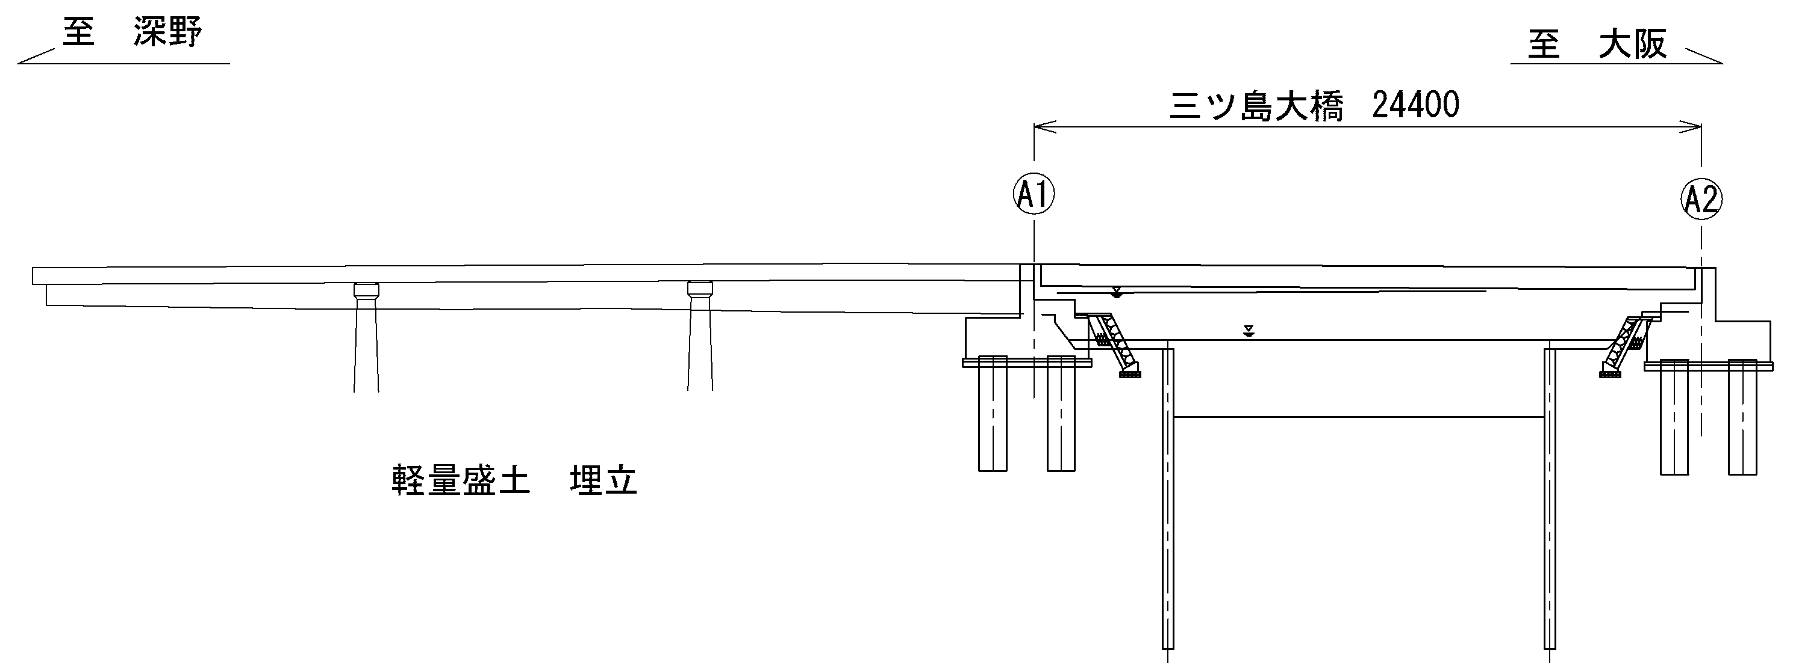
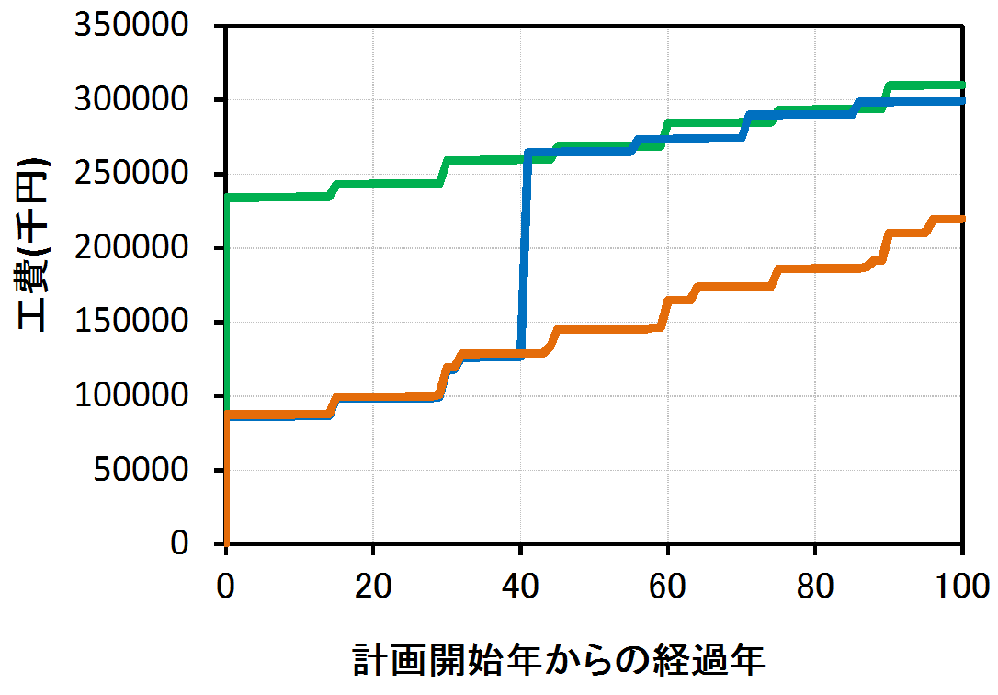
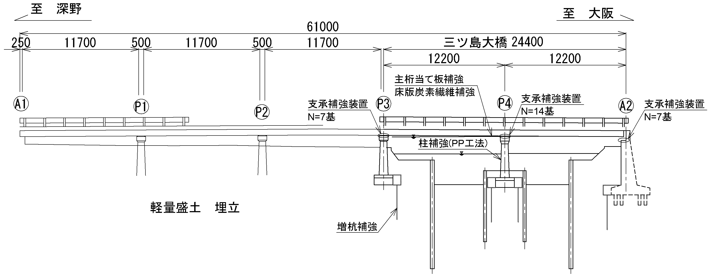
４.個別橋梁の更新判定
２）判定結果 (6/11)
3-3) 三ツ島大橋
 | 概念図 | 評価結果
更新
維持管理
【LCC比較】
三ツ島大橋LCC
上部工：単径間PCプレテンション中空床版桁
(高強度コンクリート)
下部工：逆T式橋台
基礎工：場所打ち杭基礎
【総合評価】
 | 現時点架替案 | 41年後架替 | 延命化案
ＬＣＣ（千円） | 310,181 | 299,451 | 219,592
経済性【50点満点】 | 29 | 32 | 50
使用性【10点満点】 | 10 | 5.5 | 1
維持管理性【20点満点】 | 20 | 14 | 8
社会的影響【20点満点】 | 11 | 12 | 13
合計 | 70 | 63.5 | 72
講評
・ 都市部渡河橋 ２径間鋼鈑桁橋
・ 鋼橋は、桁の当て板補強及び炭素繊維シート補強による改良を行う方針と
する。現時点架替案よりも延命化案のＬＣＣが大きく安価となる。
※ＬＣＣ比率：延命化案1.00に対し現時点架替案1.41
・ 延命化案は使用性・維持管理性で劣るが、ＬＣＣの評価点が高いことから、
僅差であるものの総合的に優れる。

Slide 35
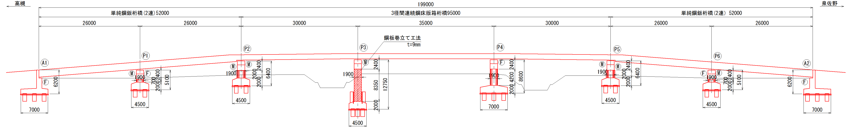
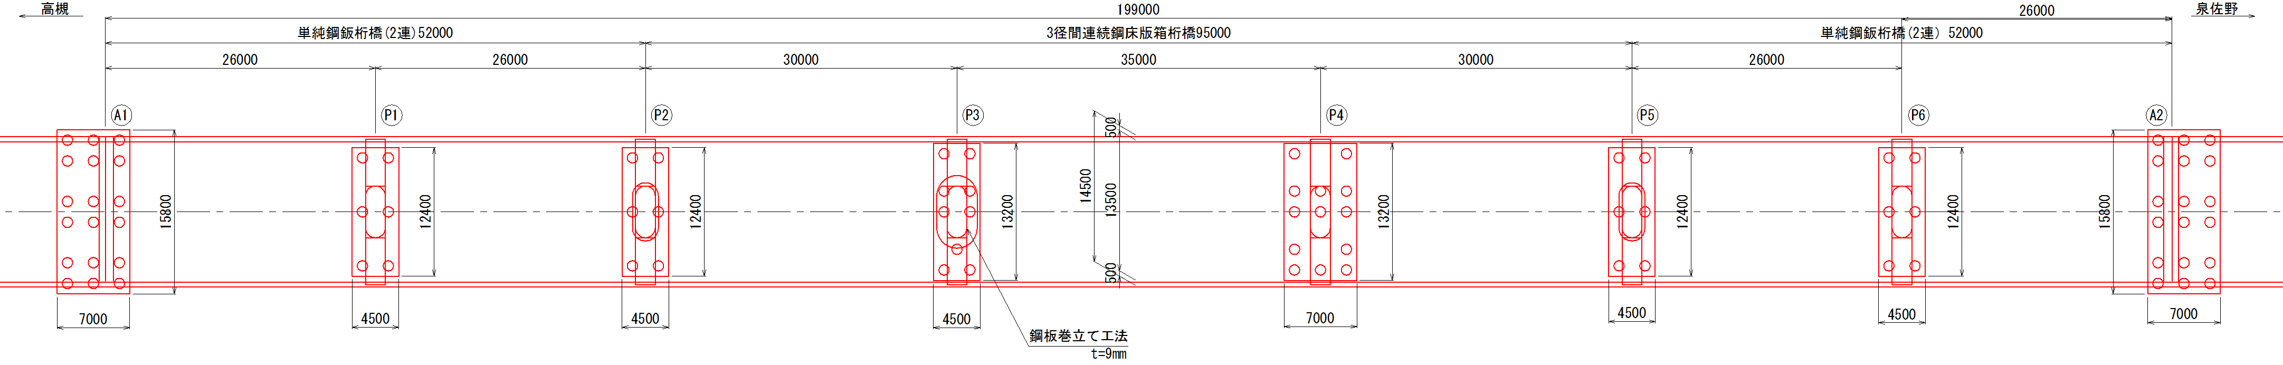
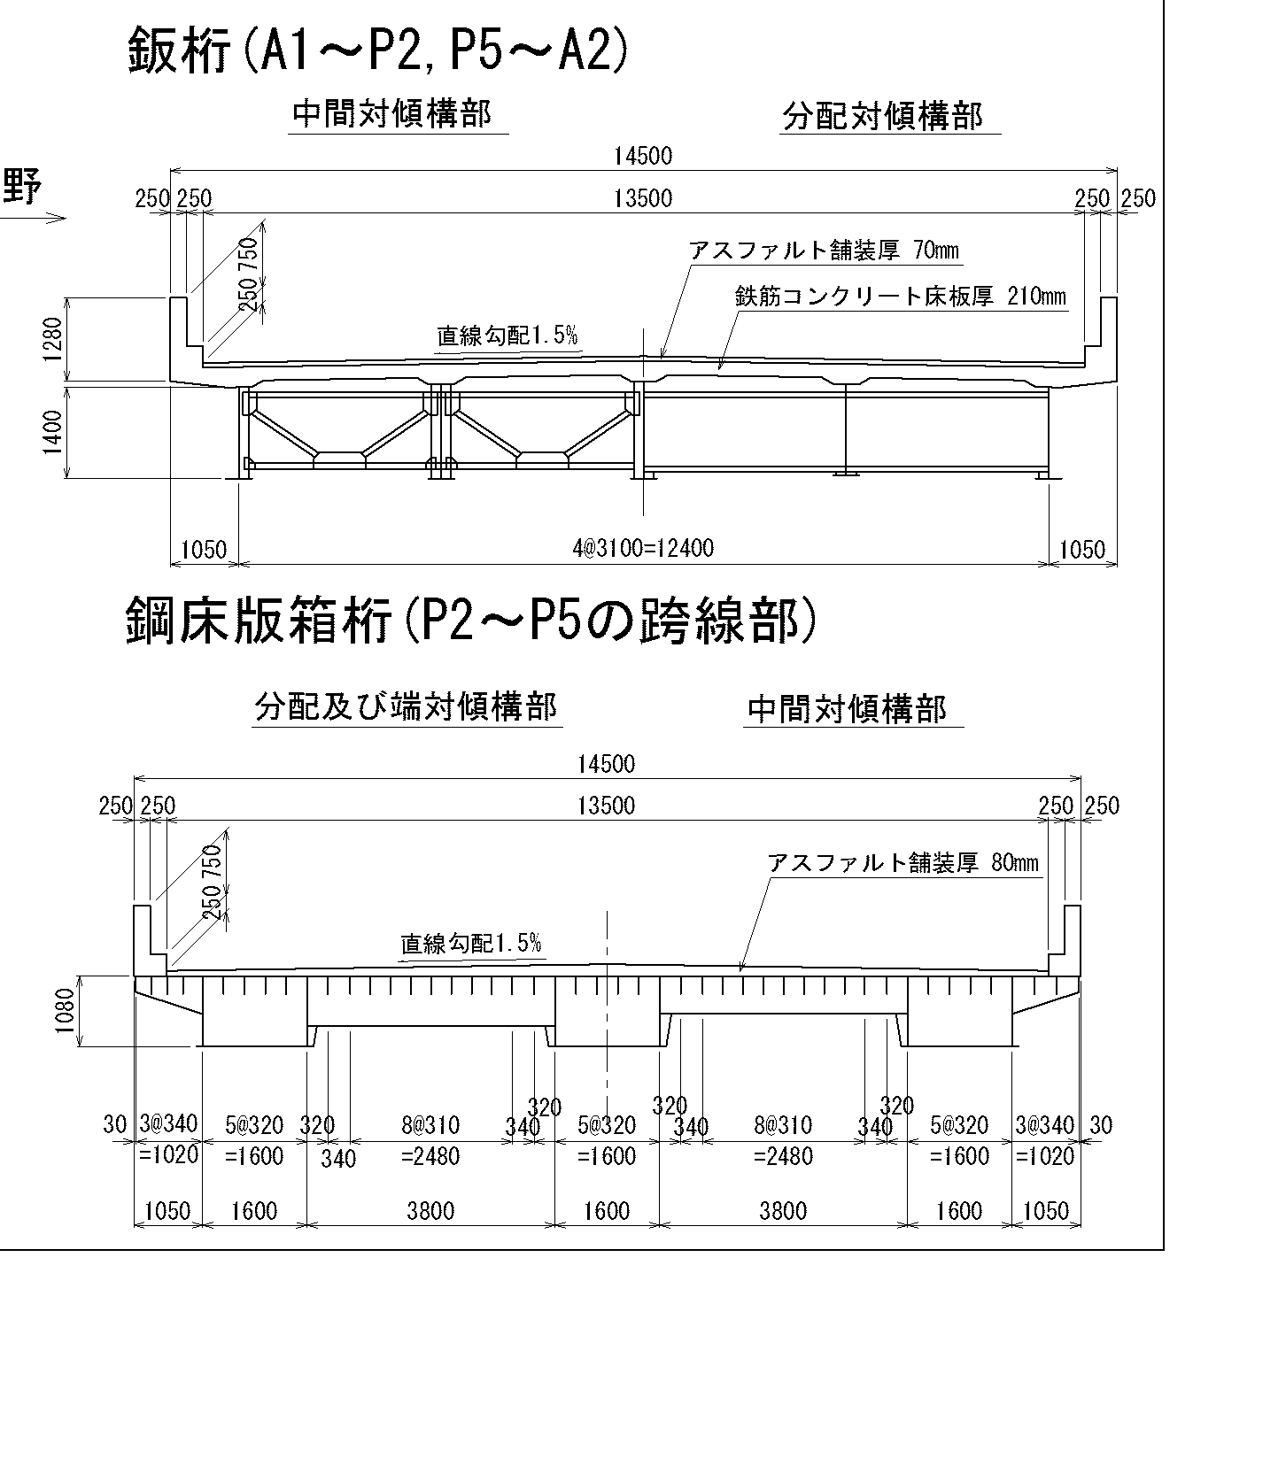
４.個別橋梁の更新判定
２）判定結果 (7/11) 【橋梁諸元】
蔀屋跨道橋
■橋梁諸元
■側面図・平面図
橋梁名 |  | 蔀屋跨道橋
路線名 | 名称 | 国道
 | 路線番号 | 170号
道路規格 |  | 第4種第2級
架橋位置 |  | 四条畷市蔀屋
構造形式 | 上部工 | 単純鈑桁橋,3径間連続床版箱桁橋
 | 下部工 | RC張出式橋脚(小判形断面)、逆T式橋台
 | 基礎工 | 橋台：場所打ち杭 橋脚：場所打ち杭
主要構造 寸法 | 橋長(m) | 199.0 m
 | 支間長(m) | 2@26m + 30m + 35m + 30m + 2@26m
 | 全幅員(m) | 14.5 m
 | 有効幅員(m) | 13.5 m
 | 車線構成 | 4車線(3.0m),中央分離帯1.0m,路肩0.25m
既設諸条件 | 架設年次 | 昭和49年
 | 設計荷重 | TL-20(S31)
 | 適用基準 | 昭和39年道示
 | 広域緊急 | 広域緊急交通路(その他）
 | 交通量 | 43,410台/24h
 | 大型車交通量 | 9,832台/24h
 | 添架物 | 不明
 | 交差物／管理者 | 一級河川清滝川／大阪府(枚方土木事務所) 国道163号／国交省(近畿地方整備局大阪国道事務所)
 | 25ｔ指定道路 | 25t指定道路
 | 周辺環境 | 交通量多い、都市部、学校
橋長199m
単純鋼板桁橋(2連)5200
3径間連続鋼床版箱桁橋95000
単純鋼板桁橋(2連)5200
A1
P1
P2
P3
P4
P5
P6
A2
A1
P1
P2
P3
P4
P5
P6
A2
■断面図
鋼板桁(A1～P2,P5～A2)
鋼床版箱桁(P2～P5,跨線部)

Slide 36
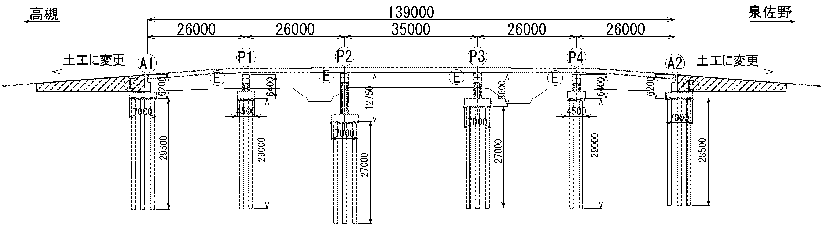
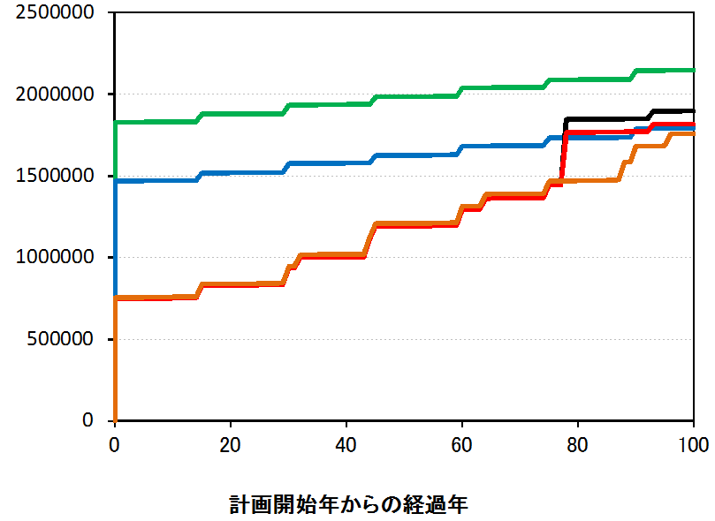
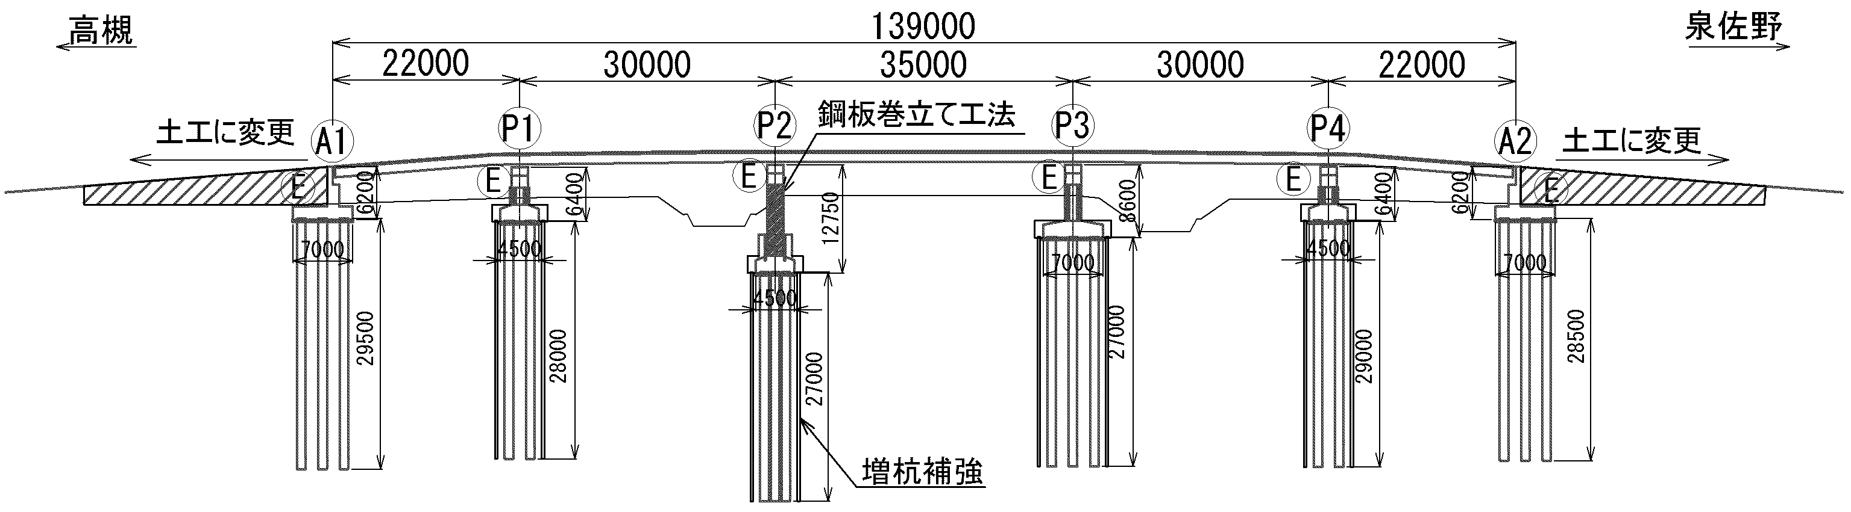
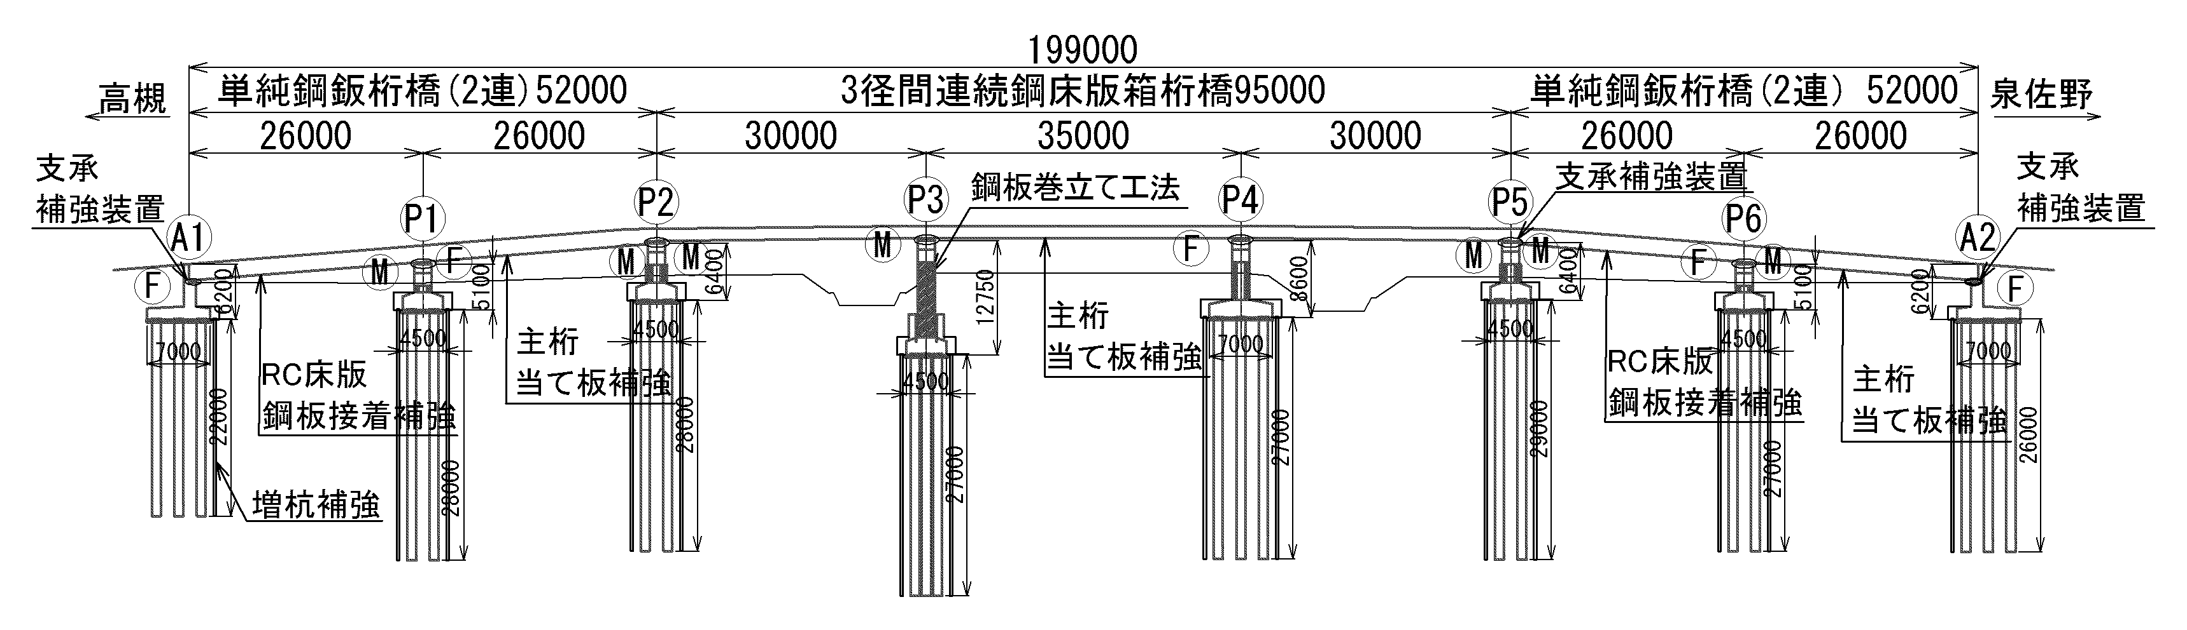
４.個別橋梁の更新判定
２）判定結果 (8/11)
3-4) 蔀屋跨道橋
 | 概念図 | 評価結果
更新
上部のみ更新
維持管理
【LCC比較】
蔀屋跨道橋LCC
上部工：5径間バイプレストレッシング方式I桁橋
下部工：逆T式橋台、壁式橋脚(小判型)
基礎工：場所打ち杭基礎
【総合評価】
 | 現時点架替 【上下部 更新】 | 現時点架替 【上部のみ更新】 | 78年後架替 【上下部更新】 | 78年後架替 【上部のみ更新】 | 延命化案
ＬＣＣ（千円） | 2,148,122 | 1,793,326 | 1,897,614 | 1,818,374 | 1,759,568
経済性【50点満点】 | 39 | 49 | 46 | 48 | 50
使用性【10点満点】 | 10 | 10 | 8 | 8 | 6
維持管理性【20点満点】 | 20 | 20 | 11 | 11 | 2
社会的影響【20点満点】 | 6 | 6 | 10.5 | 10.5 | 15
合計 | 75 | 85 | 75.5 | 77.5 | 73
上部工：5径間バイプレストレッシング方式I桁橋
下部工：逆T式橋台、壁式橋脚(小判型)
基礎工：場所打ち杭基礎
※ 既設下部工は維持管理案と同様に基礎耐震補強を実施する
講評
・ 都市部跨道橋 単純鋼鈑桁橋(計4連)＋3径間連続鋼床版箱桁橋
・ 架替案（上部工のみ更新含む）は一部区間で土工を採用することで橋長を
縮減させ、かつ連続橋で形式を統一する。また、既設橋脚の利用も検討案
に加える。その結果、延命化案のＬＣＣが安価であるものの、現時点架替案
（上部工のみ更新）との差は、極めて僅差である。
※ＬＣＣ比率：延命化案1.00に対し現時点架替案（上部工のみ更新）1.02
・ その他評価において、現時点架替案（上部工のみ更新）は使用性・維持
管理性で優位となり、総合的に最も優れる。

Slide 37
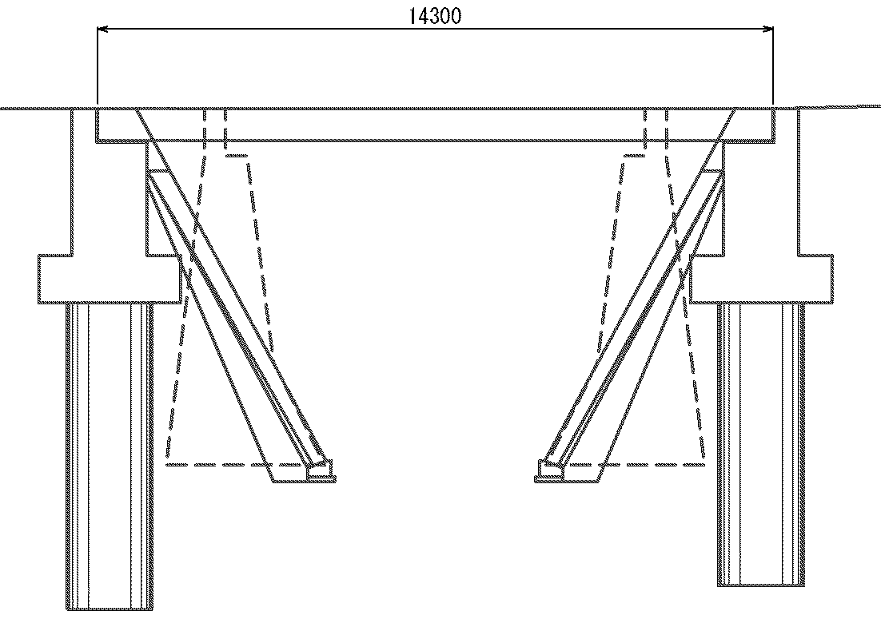
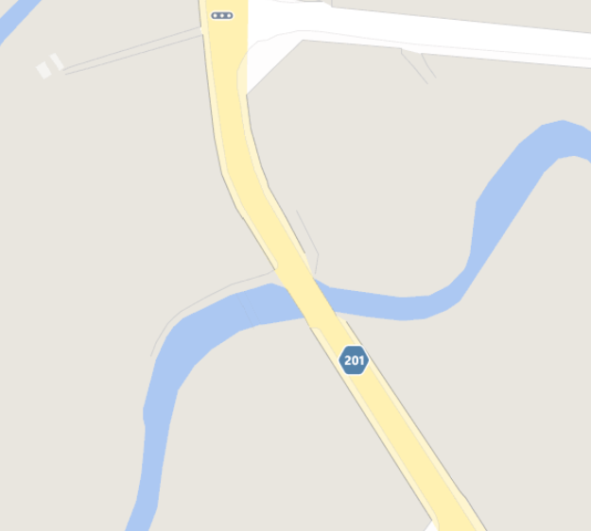
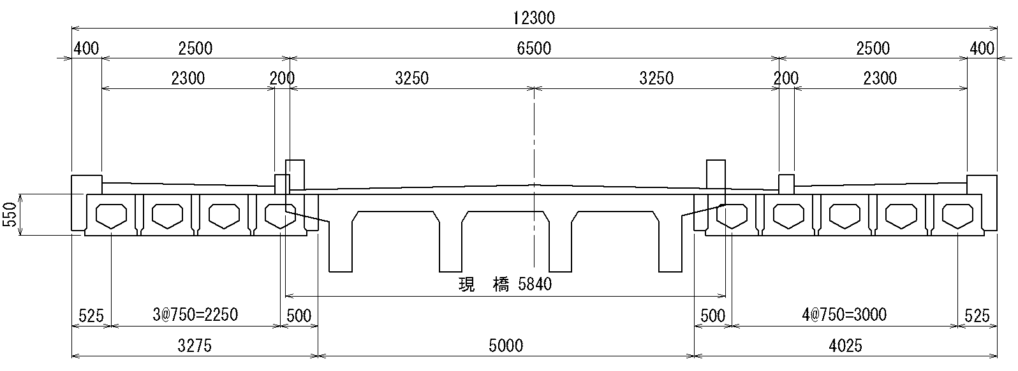
４.個別橋梁の更新判定
２）判定結果 (9/11) 【橋梁諸元】
古川橋
■橋梁諸元
■側面図
■平面図
橋梁名 |  | 古川橋
路線名 | 名称 | 甘南備川向線
 | 路線番号 | 201号
道路規格 |  | 第3種第4級
架橋位置 |  | 富田林市甘南備
構造形式 | 上部工 | RC単純T桁橋,PC単純プレテンホロー桁橋
 | 下部工 | 逆T式橋台
 | 基礎工 | 不明
主要構造 寸法 | 橋長(m) | 14.3 m
 | 支間長(m) | 13.4 m
 | 全幅員(m) | 12.9 m
 | 有効幅員(m) | 2.0m（歩道）+ 7.9m + 2.0m（歩道）
 | 車線構成 | 3.95m + 3.95m
既設諸条件 | 架設年次 | 昭和6年 (拡幅橋)平成10年施工
 | 設計荷重 | TL-20(S31)
 | 適用基準 | 昭和39年道示 （拡幅橋）平成2年道示
 | 広域緊急 | 一般道(緊急交通路以外）
 | 交通量 | 11,848台/24h
 | 大型車交通量 | 1,547台/24h
 | 添架物 | 管
 | 交差物／管理者 | 河川 (不明)
 | 25ｔ指定道路 | その他
 | 周辺環境 | 地方部
 | 隣接構造 | 左右の歩道を増設
橋長14.3m
河川
■断面図
拡幅
現橋
拡幅

Slide 38
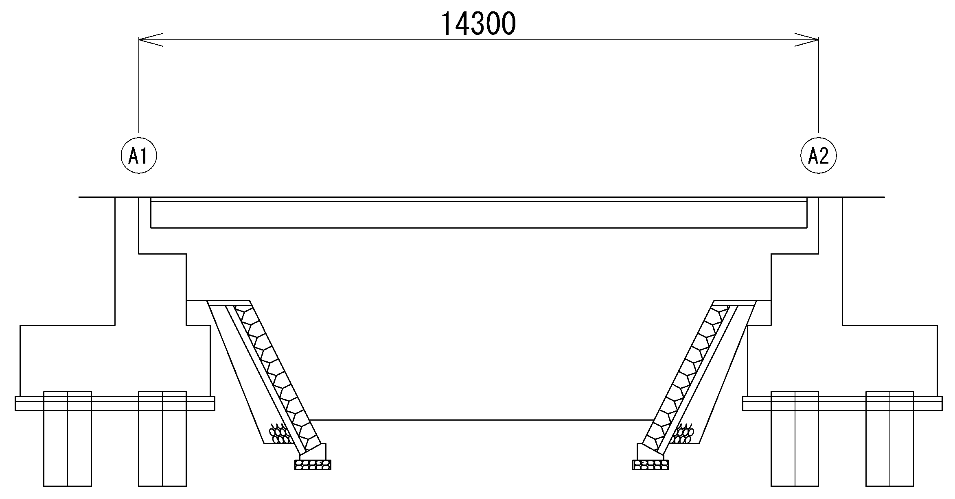
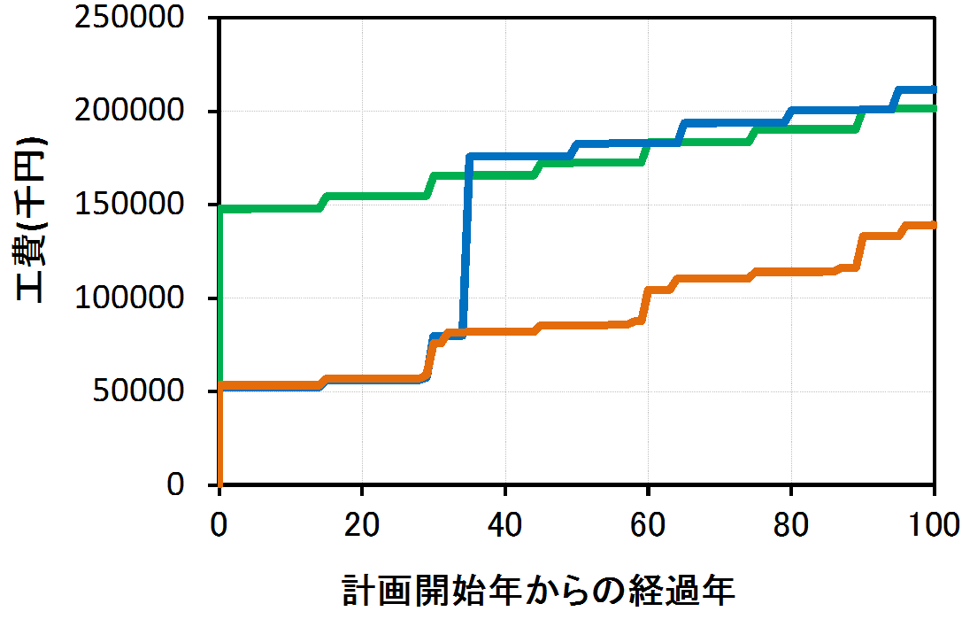
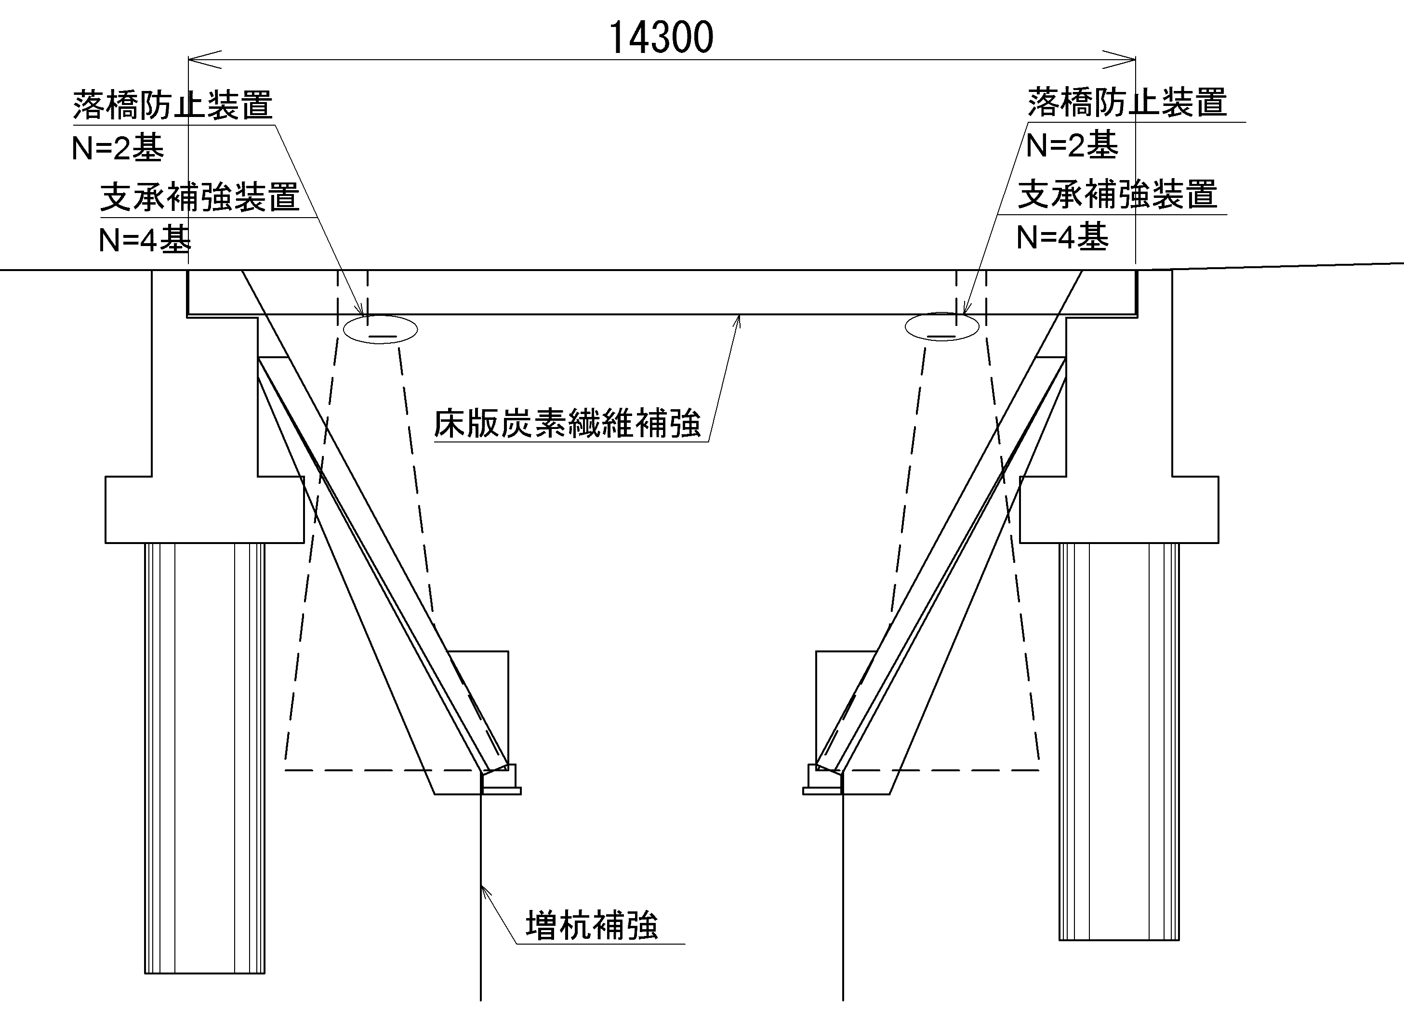
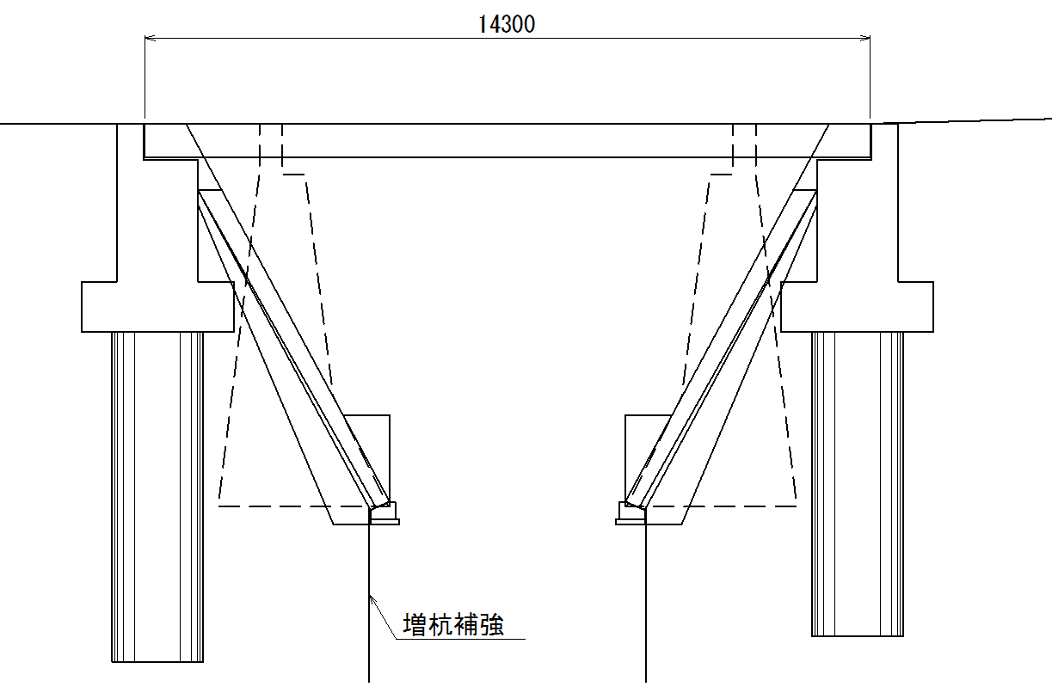
４.個別橋梁の更新判定
２）判定結果 (10/11)
3-5) 古川橋
 | 概念図 | 評価結果
更新
維持管理
上部工：単径間PCプレテンション
中空床版桁
下部工：逆T式橋台
基礎工：場所打ち杭基礎
【LCC比較】
古川橋LCC
【総合評価】
 | 現時点架替案 | 35年後架替 | 延命化案
ＬＣＣ（千円） | 201,377 | 211,566 | 139,174
経済性【60点満点】 | 33 | 29 | 60
使用性【5点満点】 | 5 | 4 | 3
維持管理性【20点満点】 | 20 | 14 | 8
社会的影響【15点満点】 | 11 | 11.5 | 12
合計 | 69 | 58.5 | 83
講評
・ 山間部渡河橋 旧橋単純ＲＣＴ桁橋、新橋（拡幅） 単純PCプレテン床版橋
・ 旧橋と新橋の橋長が異なることから、橋台の再利用ができず、架替案は
既設橋撤去を前提とする。ＲＣ橋は、炭素繊維シート補強による改良を
行う方針とする。
・ 現時点架替案よりも延命化案のＬＣＣが大きく安価となる。
※ＬＣＣ比率：延命化案1.00に対し現時点架替案1.45
・ 延命化案は使用性・維持管理性で劣るが、ＬＣＣの評価点が高いことから、
総合的に優れる。

Slide 39
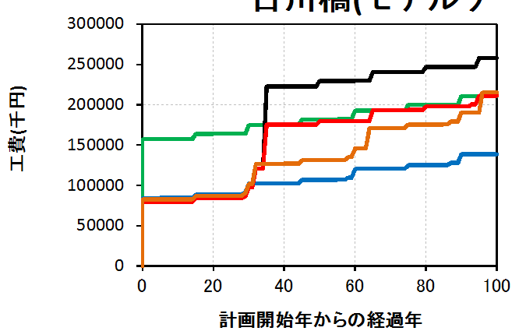
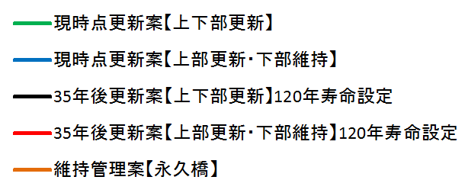
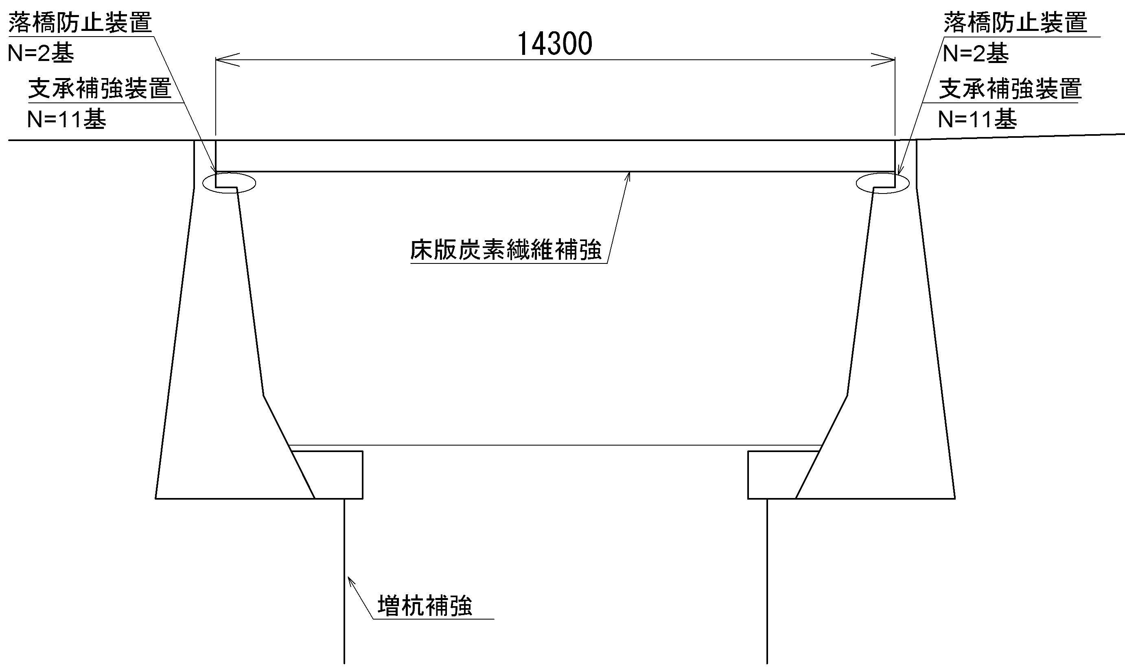
４.個別橋梁の更新判定
２）判定結果 (11/11)
3-6) 古川橋 (モデルケース：拡幅橋が無い仮定の場合)
 | 概念図 | 評価結果
更新
維持管理
上部工：単径間PCプレテンション
中空床版桁
下部工：逆T式橋台
基礎工：場所打ち杭基礎
【LCC比較】
古川橋(モデルケース)LCC
【総合評価】
 | 現時点 架替案 【上下部更新】 | 現時点架替 【上部のみ 更新】 | 35年後架替【上下部更新】 | 35年後架替【上部のみ 更新】 | 延命化案
ＬＣＣ（千円） | 210,782 | 138,712 | 258,237 | 211,406 | 215,302
経済性【60点満点】 | 29 | 60 | 8 | 29 | 27
使用性【5点満点】 | 5 | 5 | 5 | 5 | 5
維持管理性【20点満点】 | 20 | 13 | 16.5 | 13 | 13
社会的影響【15点満点】 | 11 | 8 | 11.5 | 10 | 12
合計 | 65 | 86 | 41 | 57 | 57
講評
・ 山間部渡河橋 単純ＲＣＴ桁橋
・ 架替案は橋台を再利用（上部工のみ更新）する案を検討に加える。
橋長15ｍ程度の単純橋の場合、現時点架替案（上部工のみ更新）のＬＣＣ
が最も安価となる。
・ 現時点架替案は使用性・維持管理性で優位となり、総合的に優れる。

Slide 40
４.個別橋梁の更新判定
３）判定結果の総括
① ＲＣゲルバー橋における判定の傾向
延命化案のＬＣＣ（改良工事費）が高く、架替案が優位となる
② 鋼橋における判定の傾向
延命化案のＬＣＣ（改良工事費）が安く、延命化案が優位となった
ただし跨道橋において、橋長縮減や既設橋脚利用の工夫を行うことで、
上部工のみ架替案が優位となるケースがある
③ 小規模橋梁における判定の傾向
既設橋台を利用した、上部工のみ架替案が優位となる

Slide 41
５.検討結果とまとめ

Slide 42
５．検討結果とまとめ
○検討結果
疲労が蓄積する前提で、将来推移グラフに反映し、20年後に対策が必要な橋梁54橋をリストアップした。
54橋に対し疲労損傷状況の考察を行い、対策の優先順位付けを行った。
個別橋梁の更新判定を行うため、評価項目を整理し総合評価指標を作成した。
指標に基づき抽出したモデルケースの５橋について更新or維持管理について個別評価を行った。

Slide 43
５．検討結果とまとめ
○まとめ
審議いただきたい内容
将来推移グラフの考え方について
抽出した54橋の考察内容について
更新判定の評価項目の考え方について
モデルケース５橋の評価内容について

